Slide 1



Word stadsarchitect in 2050!
aan de slag met STEM en educatie duurzame ontwikkeling

Slide 2
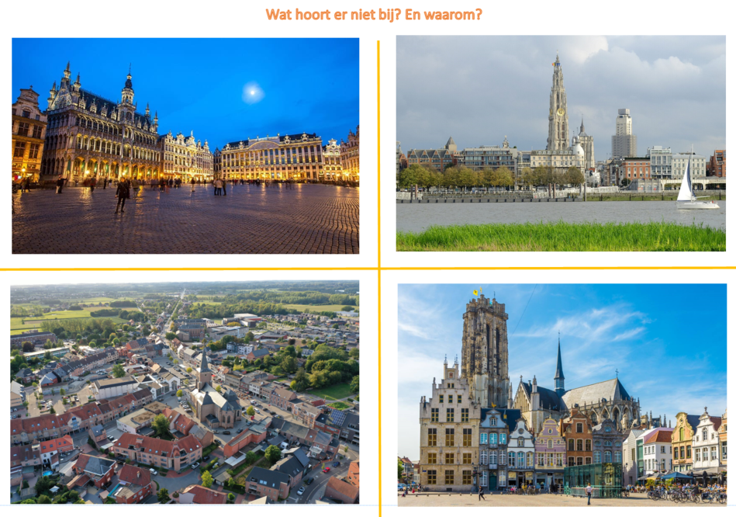
Uitsmijter
Notes:
Welk foto hoort er niet bij?
Leerlingen mogen om de buurt antwoorden. Je kan alle foto’s kiezen. Het is belangrijk om goed naar de foto’s te kijken om ze goed te kunnen beschrijven.

Slide 3
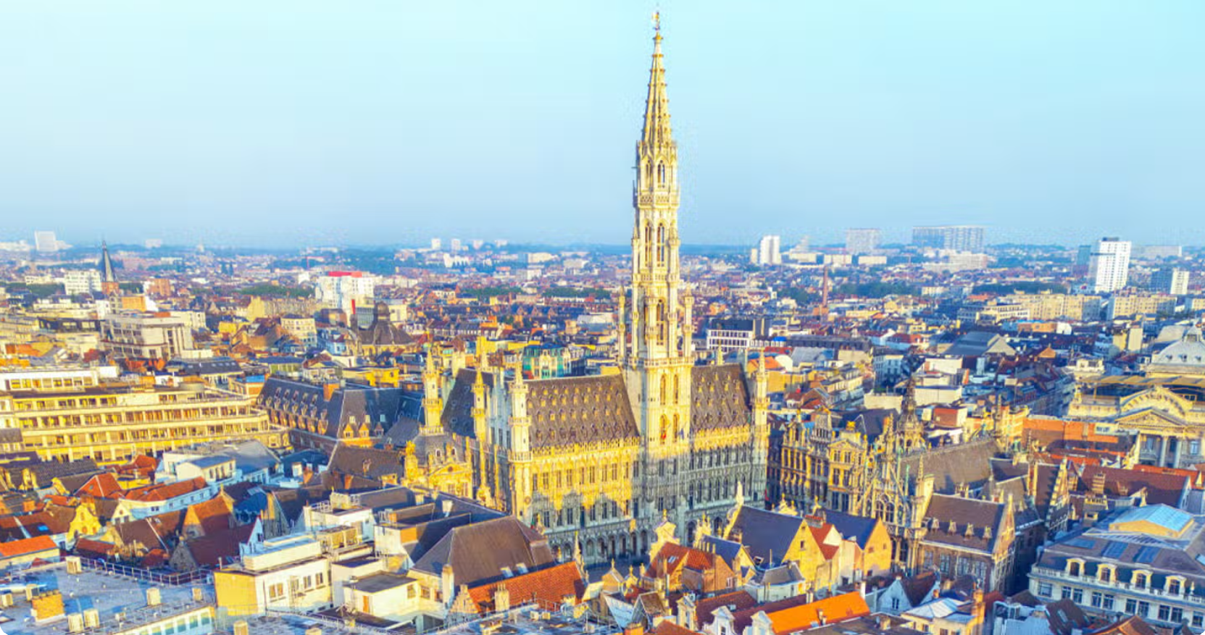
Brussel (België)
Notes:
Hoeveel inwoners telt Brussel: 1,2 miljoen inwoners

Slide 4
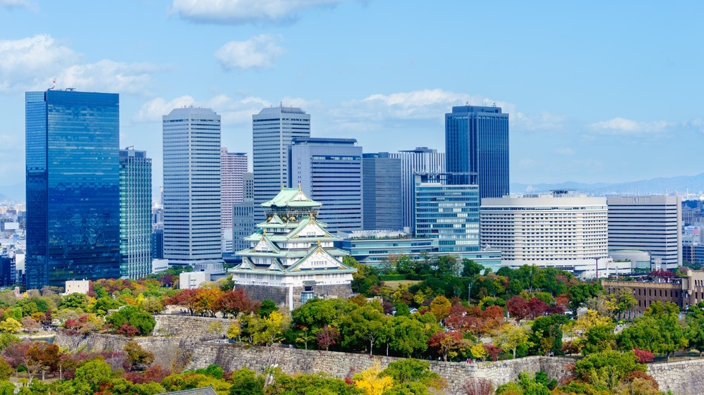
Osaka (Japan) – Welke steden in de wereld kennen jullie nog?
Notes:
Bron: https://www.alletop10lijstjes.nl/top-10-grootste-steden-ter-wereld/
Hoeveel inwoners telt Osaka? 18,9 miljoen inwoners
Wat valt op?

Slide 5
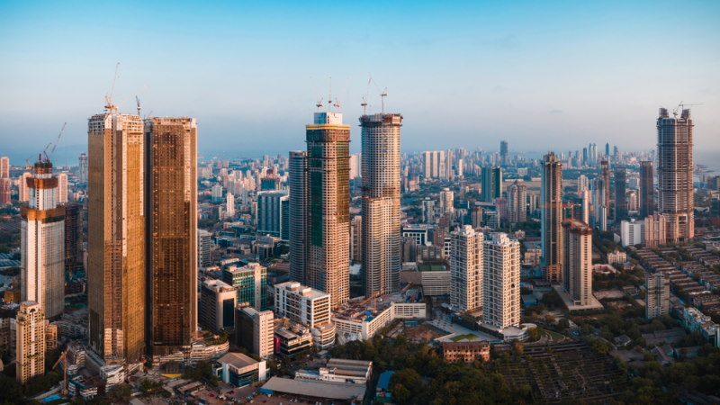
Mumbai (India) - 22,1 miljoen mensen
Notes:
Bron: https://www.alletop10lijstjes.nl/top-10-grootste-steden-ter-wereld/
Terugkoppeling maken met België: 11 miljoen inwoners.

Slide 6
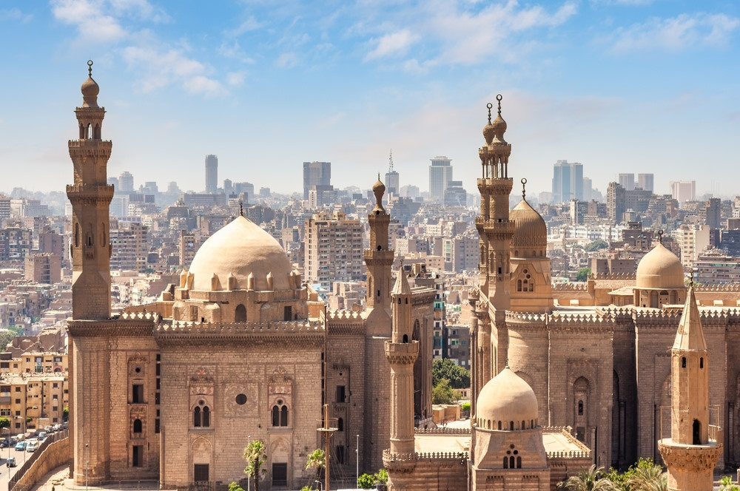
Caïro (Egypte) – 23,1 miljoen mensen
Notes:
Hoeveel inwoners telt Caïro?

Slide 7
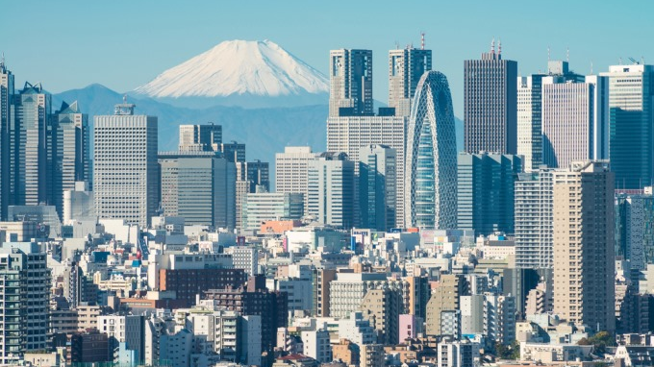
Tokyo (Japan) – 37 miljoen mensen
Notes:
Hoeveel inwoners telt Tokyo?
Wie kan dit getal schrijven? Voorbereiding volgende slide: 8 000 000 000

Slide 8
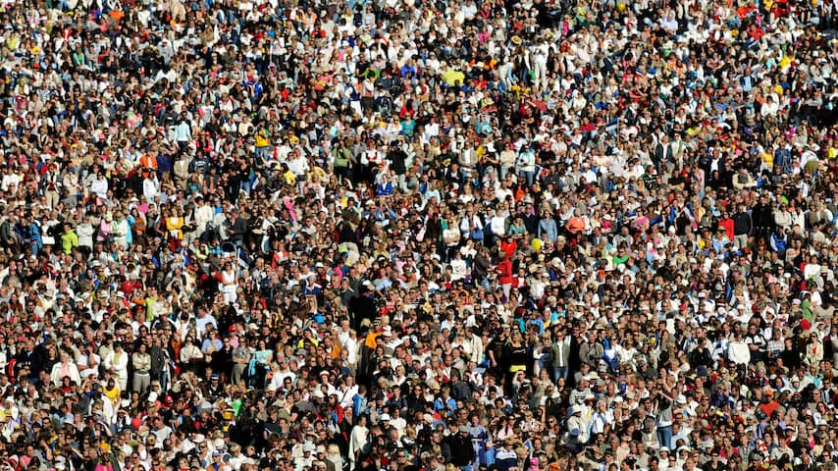
8 000 000 000
Notes:
Bron: https://www.nu.nl/buitenland/6236214/wereldbevolking-voor-het-eerst-groter-dan-acht-miljard-mensen.html
Bron: https://www.worldometers.info/nl/ → nederlandstalig
Bron: https://www.census.gov/popclock/ → Engels (Vsdata)
Getal noteren bij begin van de les én einde van de les. Hoeveel mensen zijn er bijgekomen tijdens de les?

Slide 9
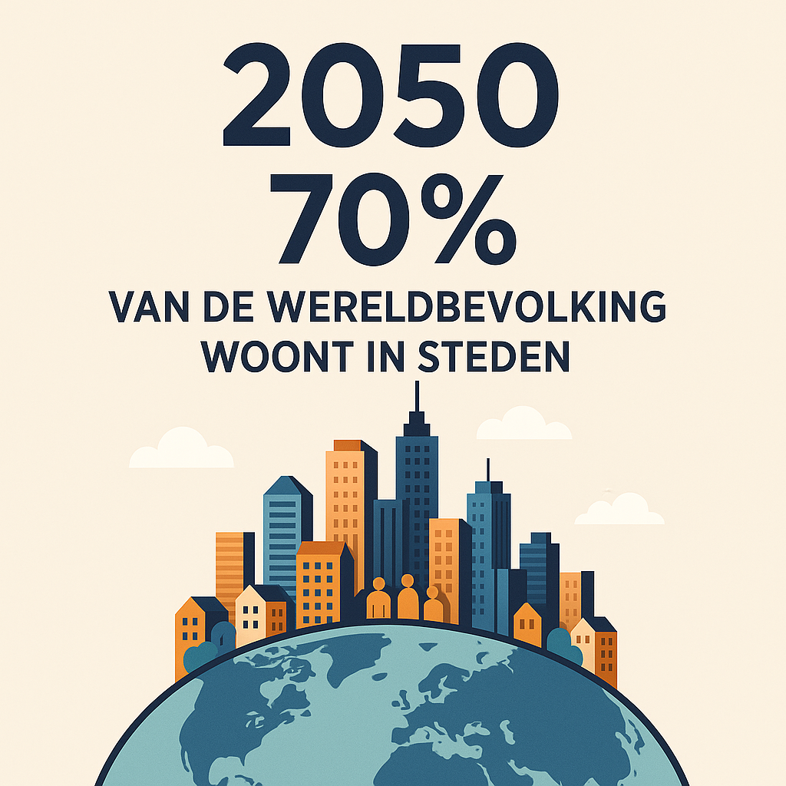

Slide 10
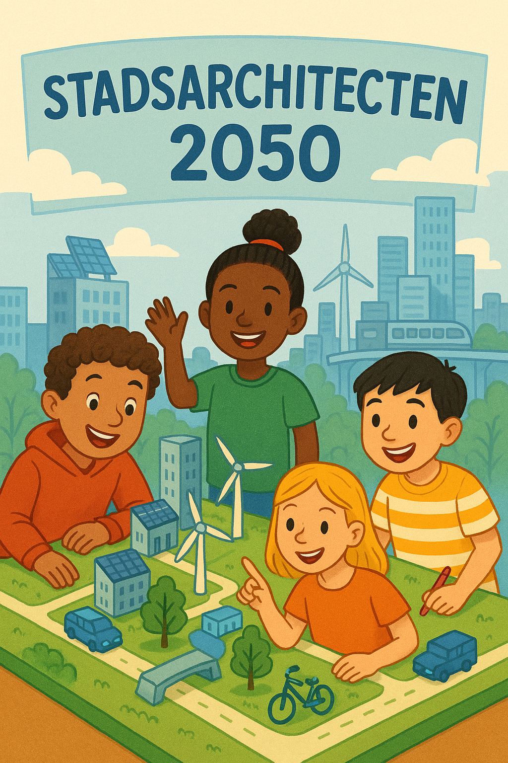
Stadsarchitecten 2050
Stel je voor: je bent stadsarchitect in 2050.
Jij bouwt mee aan de stad van de toekomst.
In dit thema bedenk en bouw je (op schaal)
hoe een stad er in 2050 kán uitzien.
Notes:
Uitleg over het doel van dit project.

Slide 11
Slide voor leerkrachten: Doelen
STEM
  Ontwerpen
    ik kan een idee uitdenken en stap voor stap uitproberen
  Constructie & verbindingen
    ik leer materialen kiezen en stevig verbinden)
  Actiegericht leren
    ik integreer nieuwe kennis over energie, natuur, klimaat en mobiliteit en verantwoord eigen ontwerpkeuzes
Educatie voor Duurzame Ontwikkeling
  Toekomstdenken
    ik kan met een duurzame toekomst voorstellen waarin ik wil leven
  Waardedenken
    ik vind dit belangrijk omdat ...
  Systeemdenken
    ik zie hoe alles in een stad met elkaar samenhangt en elkaar beïnvloedt
  Omdenken
    ik kan een probleem omzetten in een kans of nieuw idee.
Notes:
Deze slide is enkel voor leerkrachten (niet tonen tijdens je les).

Slide 12
Stad
2050
1.
Leer
2. Verken
3.
Ontwerp
4.
Onderzoek
5.
Bouw
6. Waardeer
Notes:
Opbouw van het project.

Slide 13
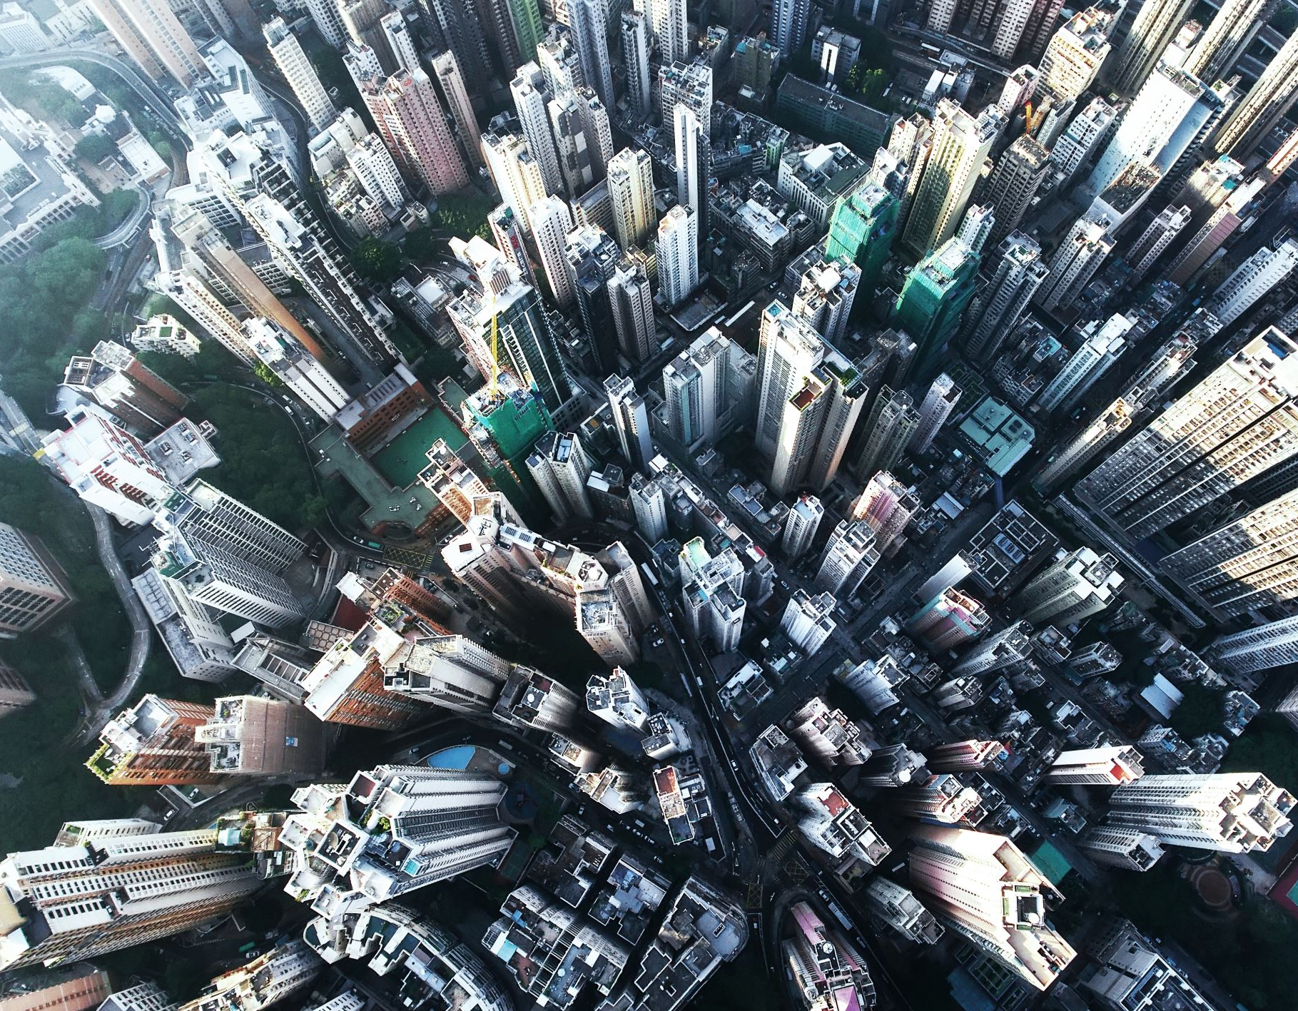
Waaraan denk jij bij het woord stad?
Goed | Slecht
Notes:
1. Leerlingen noteren in de werkbundel waaraan ze denken bij het woord stad. (think – pair – share)
2. Noteer op de woorden op het bord.
3. Zijn de woorden goed of slecht?
4. Wat heb je nodig om van een slecht woord iets goeds te maken?

Slide 14
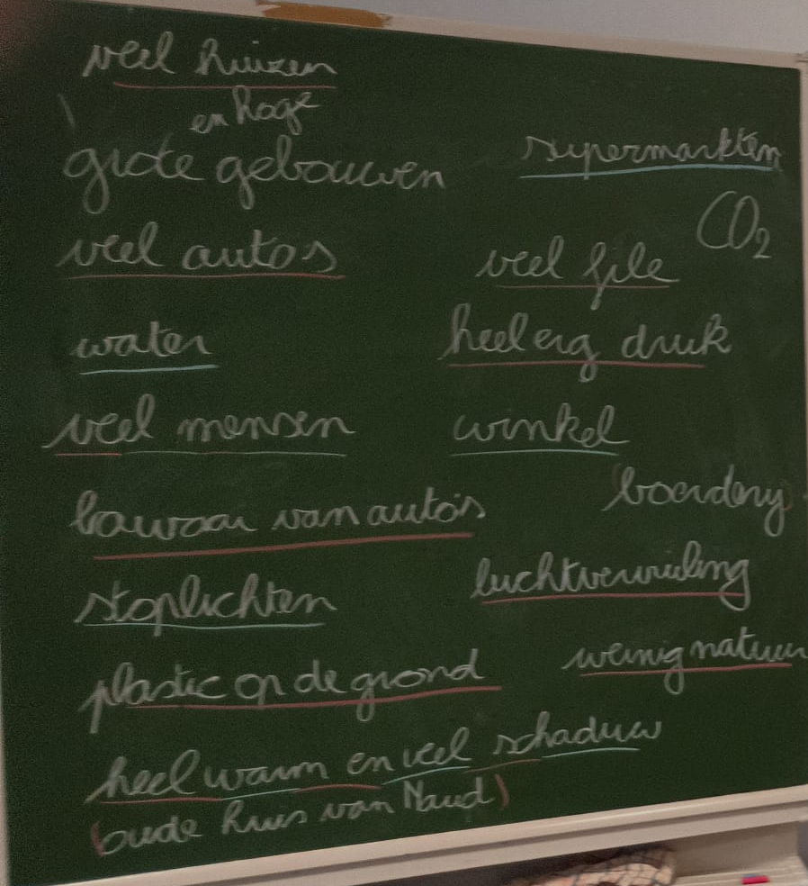
Tips voor leerkrachten
Er kan discussie zijn over de categorie bij de woorden. Sommige leerlingen vinden dat ze goed zijn, terwijl andere vinden dat ze slecht zijn.
Grijp deze kans om duidelijk te maken dit afhankelijk kan zijn van
de waarden van de lln
de groep naar wie je kijkt
de activiteiten die je doet
…
Notes:
Deze slide is enkel voor leerkrachten (niet tonen tijdens je les).

Slide 15


Muurtje bouwen
In je werkbundel zie je twintig woorden. Lees ze goed door en kies er elf die jij het meest interessant of belangrijk vindt. Geef ze een kleurtje.
Bouw een muurtje, leg de belangrijkste bouwstenen onderaan.

Slide 16
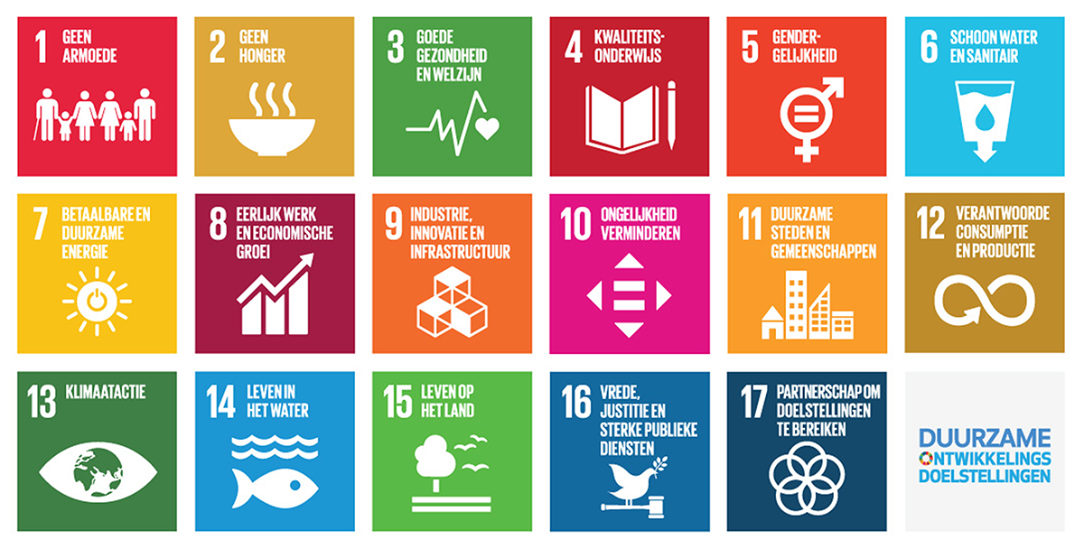
Duurzame ontwikkelingsdoelstellingen
Notes:
Deze thema’s komen uit de Duurzame Ontwikkelingsdoelen van de Verenigde Naties. Er zijn 17 Duurzame Ontwikkelingsdoelen die landen over de hele wereld hebben bedacht om de aarde een betere plek te maken tegen 2030. Met deze doelen willen we ervoor zorgen dat mensen, dieren en de planeet gezond kunnen blijven, nu en in de toekomst. In dit project leren we over: steden, klimaat, natuur, energie en transport.

Slide 17

Wist je dat…
een stad soms wel 7°C warmer kan zijn dan het platteland erom?
regenwater in steden vaak niet goed kan wegvloeien door al het asfalt en beton?
Notes:
Het klinkt misschien raar, maar door klimaatverandering wordt het weer steeds extremer. Dat betekent dat het soms heel warm kan worden, maar dat het ook vaker hard zal regenen.
In de toekomst krijgen we vaker hittegolven. Zeker in steden met weinig groen kan een hittegolf gevaarlijk zijn, vooral voor ouderen en mensen zonder airco. Gelukkig kunnen bomen helpen. Ze geven schaduw en werken als een natuurlijke airco. Via hun bladeren verdampt water, waardoor de lucht afkoelt en het aangenamer wordt.
Water is superbelangrijk voor mensen, dieren en planten. Maar wist je dat maar een heel klein beetje water op aarde écht bruikbaar is? Slechts 0,01%. Daarom moeten we er goed mee omgaan. Als het regent, is het beter dat het water langzaam in de grond kan zakken. Grond met gras, planten of aarde helpt daarbij. In een stad is er vaak veel beton, waardoor water niet kan wegzakken. Bij een flinke stortbui kan een stad daardoor sneller overstromen.
Daarom is het slim om regenwater op te vangen om het te hergebruiken of plekken te voorzien zonder beton waar het water in de bodem kan dringen.

Slide 18
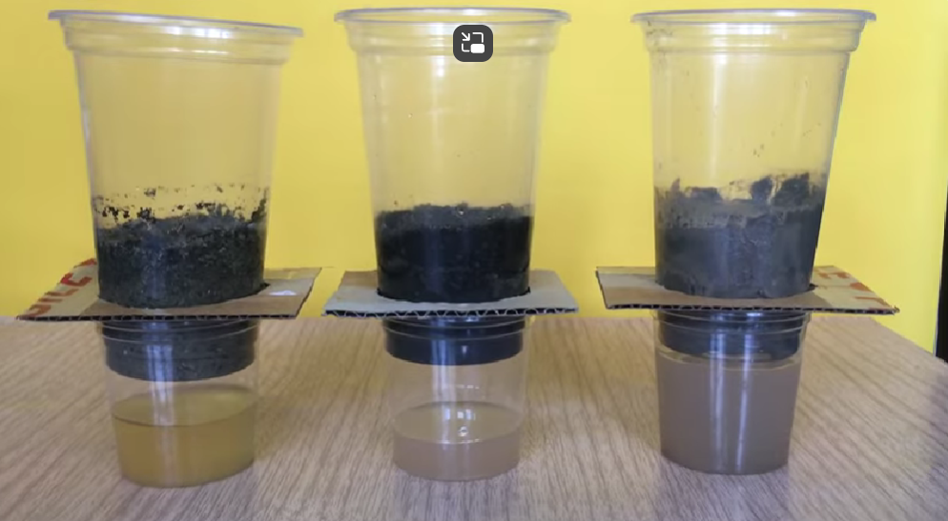
Het verschil tussen verharde en onverharde bodem
Notes:
Bron: Types of Soil | Water Flow and Absorption Test | Sand, Loam and Clay Soil
Neem 3 plastieke bekers en prik er onderaan enkele gaatjes in. Vul de bekers met aarde.
Beker 1: onbedekt (dit staat voor onverharde grond)
Beker 2: enkele steentjes (dit staat voor deels bedekte grond)
Beker 3: bedekt de aarde met ondoorlaatbare klei (die kan je in de Action kopen). Dit staat voor verharde grond (zoals straten, parkings, verharde pleinen, speelplaats, …)
Zet de bekers in een karton en in een extra beker. Zo kan je goed zien hoeveel en hoe snel het water infiltreert.
Giet in elke beker ongeveer 1 dl water.
Kijk hoeveel en hoe snel het water infiltreert.

Slide 19
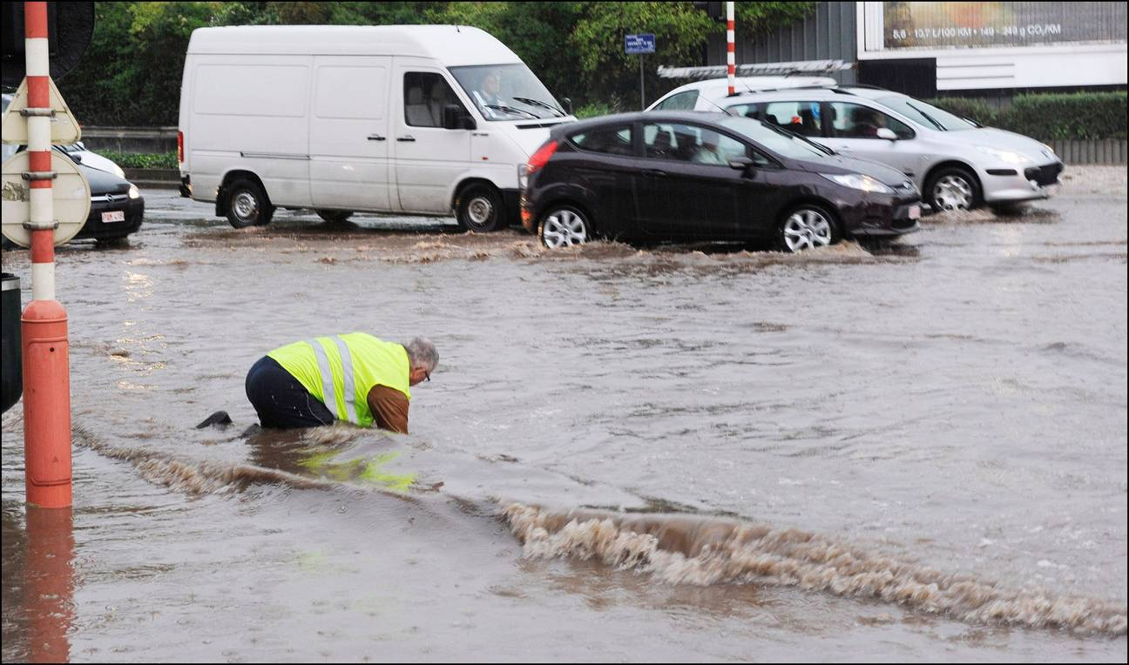
Notes:
Bron: Uitdagingen van water in een stad Brusselaars en experten tonen expo met oplossingen voor overstromingen | BRUZZ
Overstromingen bij hevige regenval

Slide 20
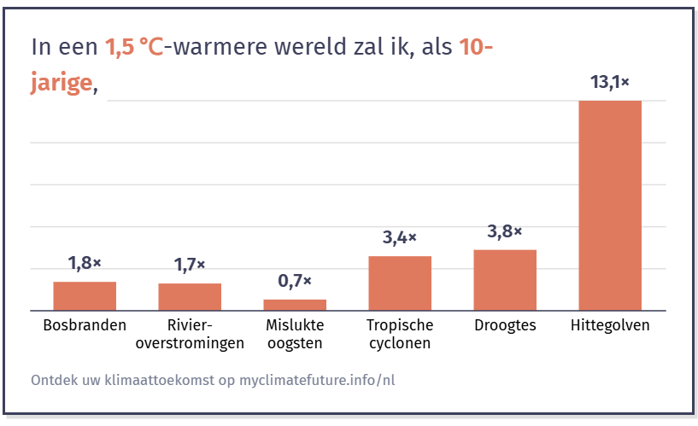
Hoe zal ik de klimaatverandering voelen?
MyClimateFuture - Hoe zal ik de klimaatverandering voelen?
Notes:
Ga naar de website https://myclimatefuture.info/nl
Hier kan je nagaan hoe de leerlingen van jouw de klimaatverandering gaat ervaren. De resultaten worden vergeleken met een wereld zonder klimaatverandering.

Slide 21
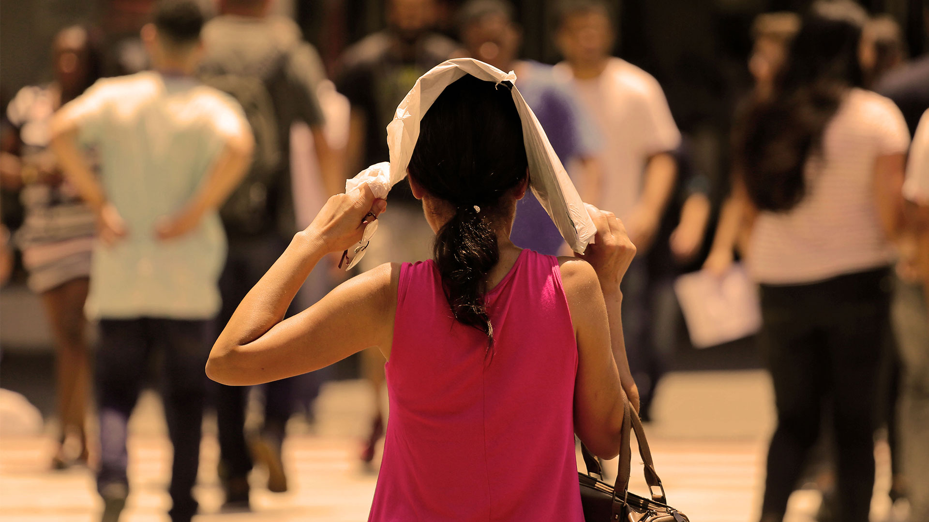
Notes:
Bron: https://www.swecogroup.com/urban-insight/resilient-societies/heatwave-resilience/
Wanneer spreek je van een hittegolf?
Een hittegolf betekent dat het minstens vijf dagen achter elkaar 25°C of warmer is, en dat minstens drie van die dagen 30°C of warmer zijn.
Wat doen mensen in een stad tijdens een hittegolf?

Slide 22
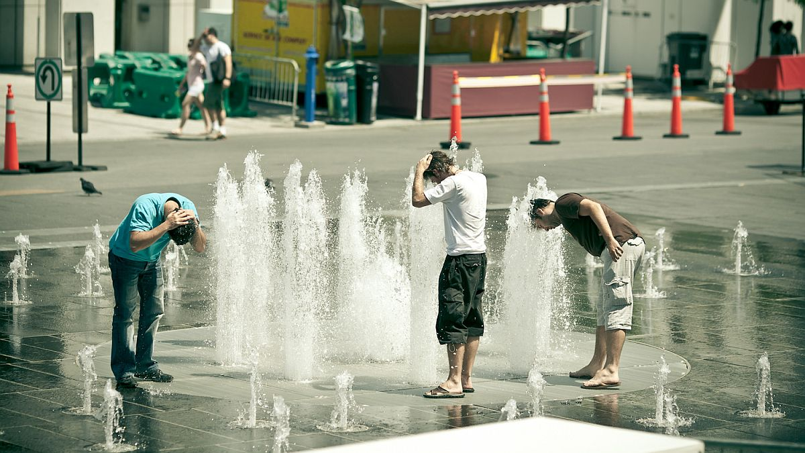
Notes:
Bron: https://www.swecobelgium.be/nieuws/urban-insight-hoe-hittegolfbestendig-zijn-europese-steden/
Wat doen mensen in een stad tijdens een hittegolf?
In Brussel liggen de stadstemperaturen bijvoorbeeld tot 8°C hoger dan in de omliggende landelijke gebieden. Verwacht wordt dat het aantal dagen met matige hittestress in Brussel tussen 2020 en 2100 met 150% zal stijgen, waardoor er jaarlijks negen extra hittedagen bijkomen.

Slide 23
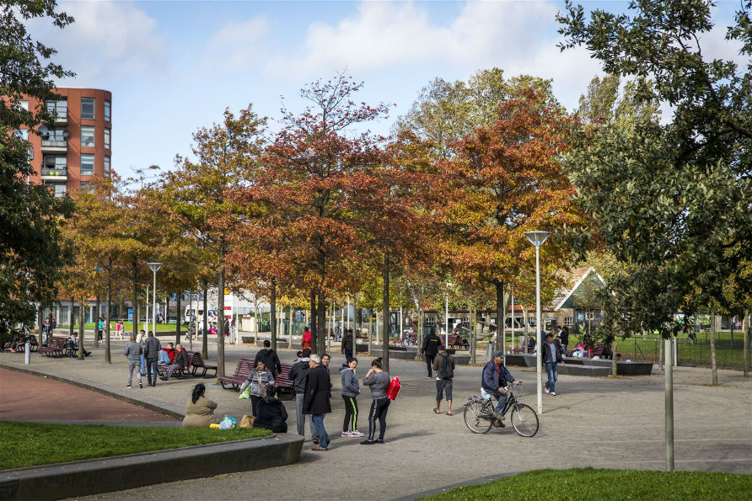
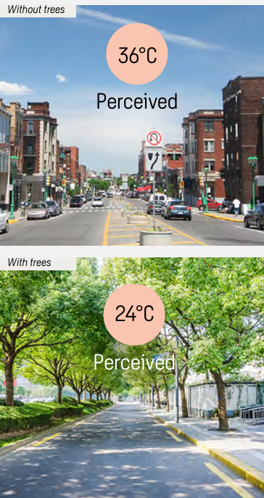
Zonder bomen
Gevoelstemperatuur
Met bomen
Gevoelstemperatuur
Notes:
Natuur in de stads zorgt voor afkoeling. Het is heel wat koeler in de buurt van bomen.

Slide 24
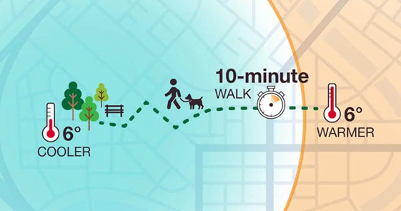
Notes:
Bron: The Power of Parks to Address Climate Change - Trust for Public Land https://www.tpl.org/parks-address-climate-change-report
Gebieden op minder dan 10 minuten wandelen van een park zijn tot wel 6°C koeler, dan gebieden die verder weg liggen.
Analyse van meer dan 14 000 steden en dorpen wereldwijd.

Slide 25
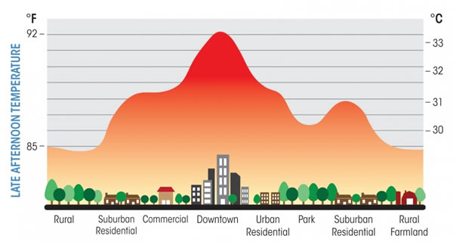
Hitte-eiland
Notes:
Het hitte-eiland effect in een stad wordt hier nog eens getoond.

Slide 26
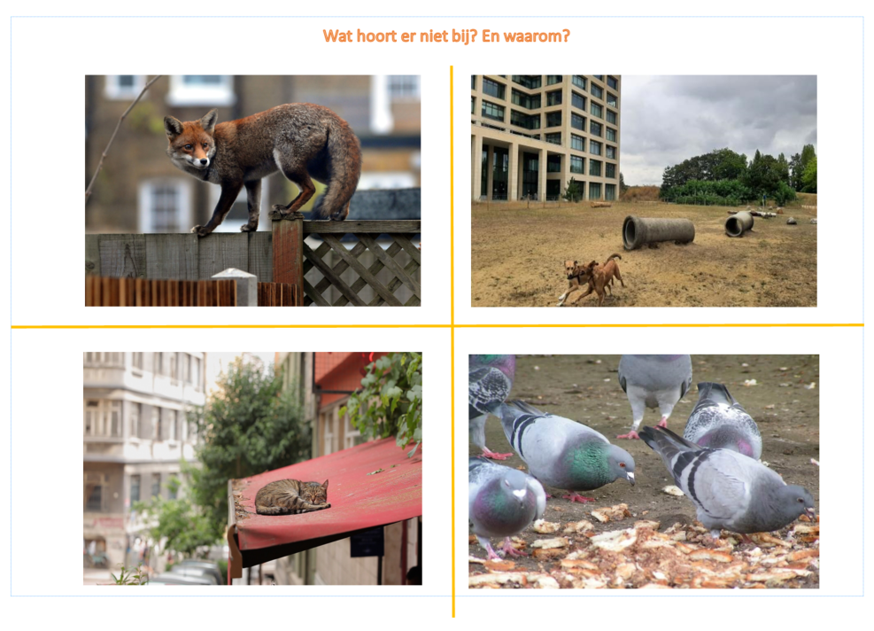

Uitsmijter
Natuur
Notes:
Welke foto spreek je het meeste/minst aan? Waarom?
Wist je dat er leven 48 verschillende zoogdieren in Brussel

Slide 27

Wist je dat …
er 48 verschillende zoogdieren leven in Brussel?
parken en stadstuinen kleine 'natuur-eilandjes' zijn waar vogels, insecten en planten kunnen leven?
Notes:
Natuur voor welzijn van mensen. Maar ook dieren en planten hebben een habitat nodig.
We delen onze aarde met heel veel dieren en planten. Zij hebben, net als wij, een fijne plek nodig om te leven. Als jij een stad ontwerpt, denk dan ook aan de natuur. Zorg dat dieren zich makkelijk door de stad kunnen bewegen, bijvoorbeeld door groene plekken, bomen en parken aan te leggen. Ook kleine dingen helpen, zoals nestkastjes aan gebouwen of bloemenstroken langs straten.
We leerden al dat bomen de lucht afkoelen en voor schaduw zorgen, maar ze doen nog meer. Bomen en planten nemen CO₂ op en geven zuurstof af, waardoor de lucht gezonder wordt. Bovendien bieden ze een thuis aan vogels, insecten en andere dieren.
Natuur in de stad is niet alleen goed voor dieren, maar ook voor mensen. Kinderen die dicht bij een park wonen, kunnen zich vaak beter concentreren op school en voelen zich gelukkiger. En wist je dat bomen ook helpen tegen lawaai? Ze dempen het geluid van verkeer, waardoor de stad rustiger aanvoelt.

Slide 28
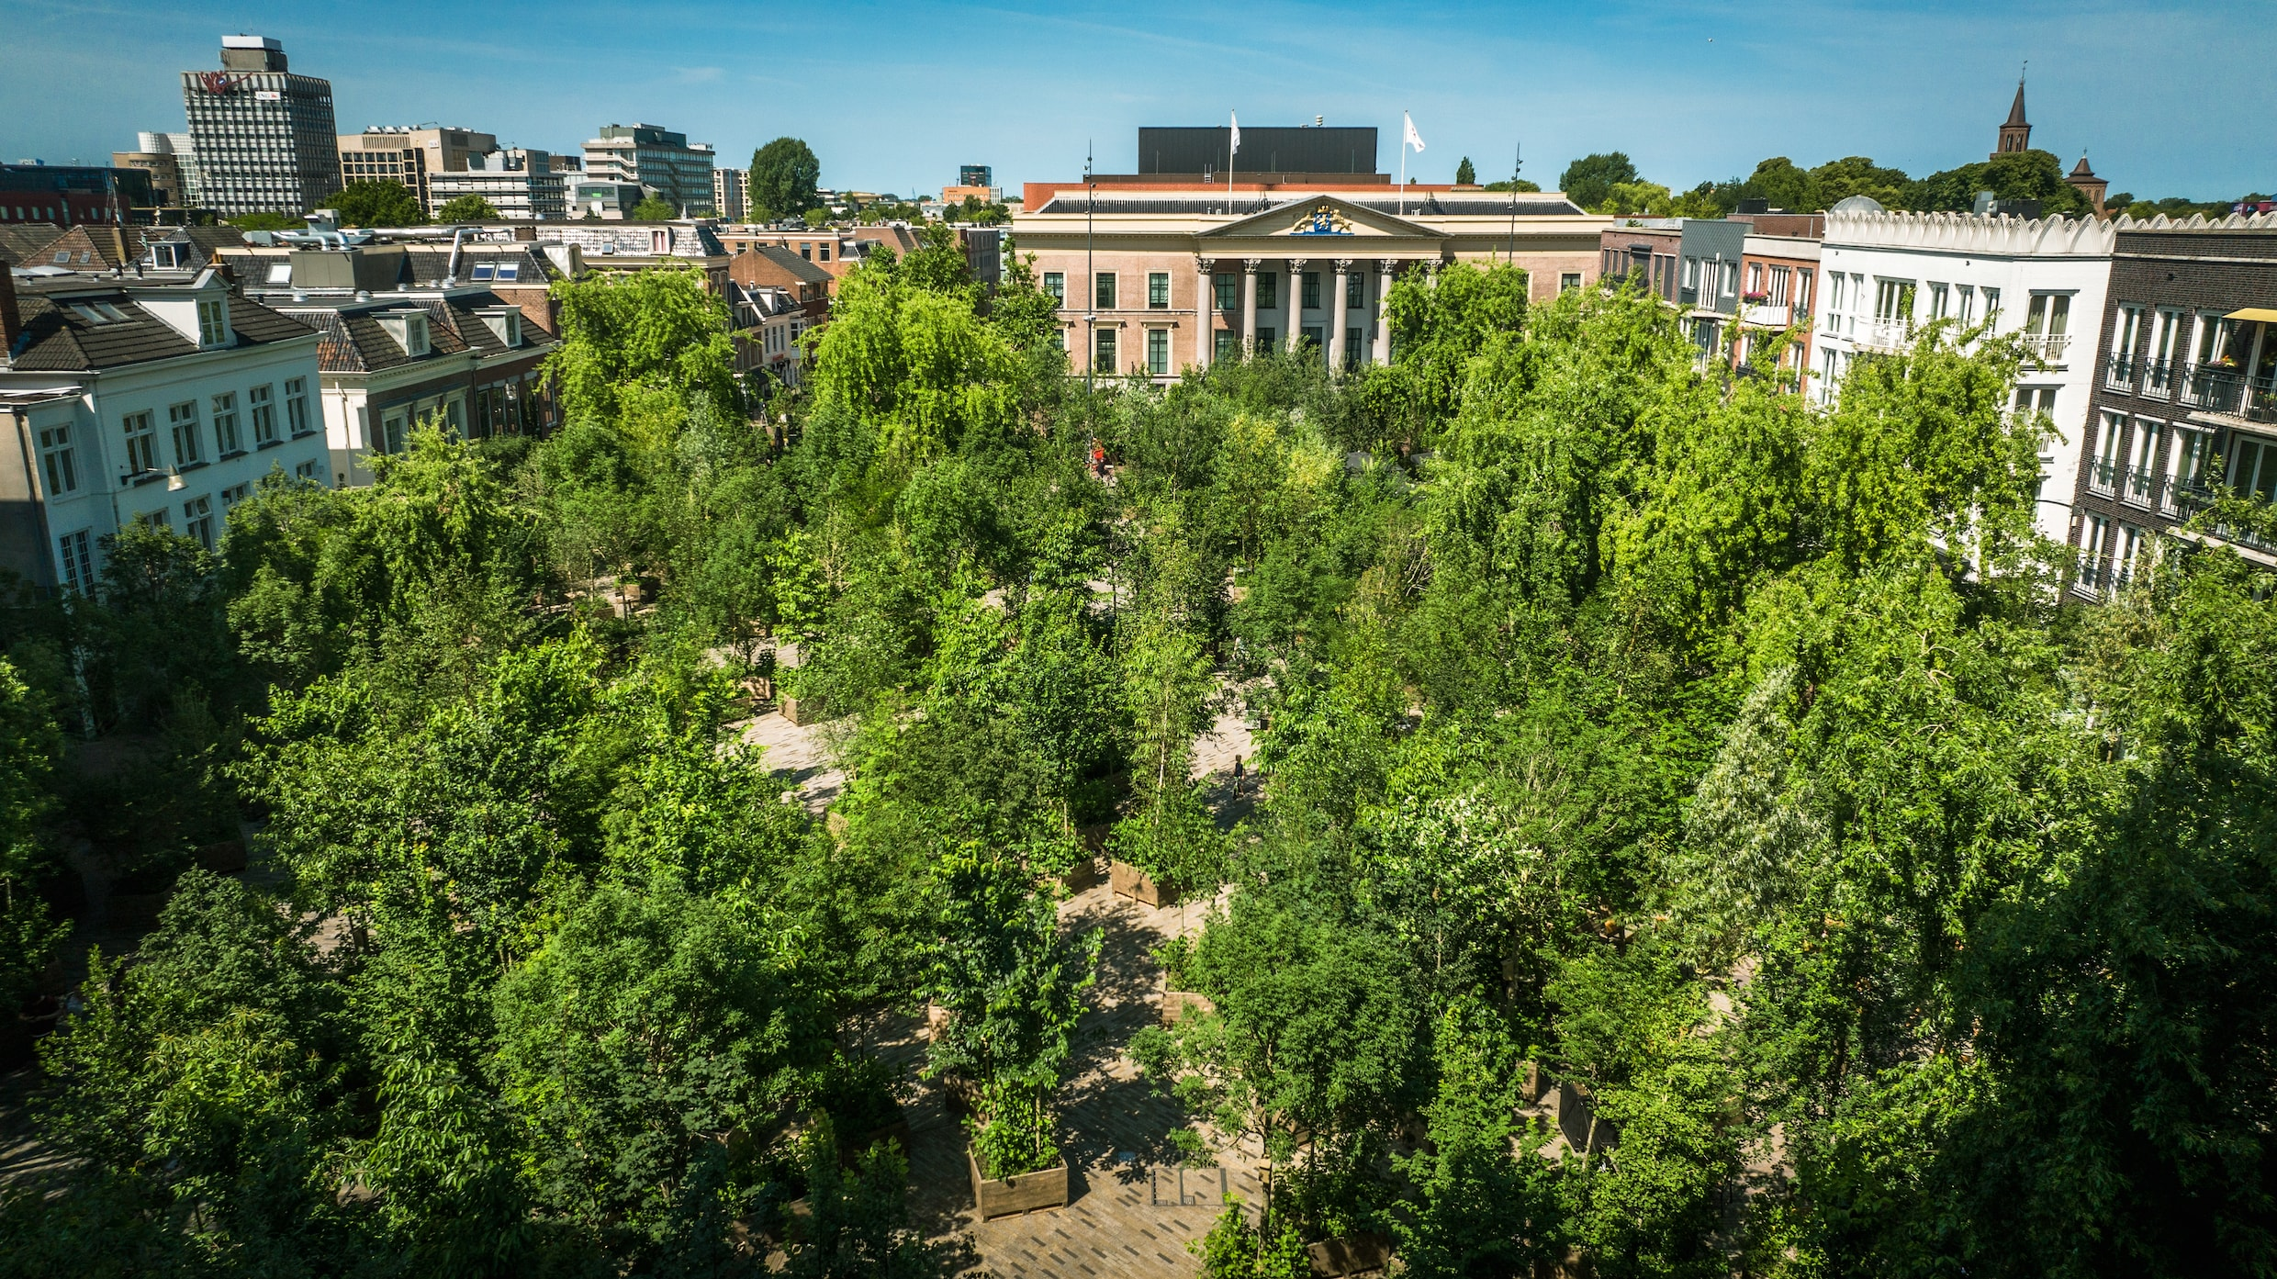
koelere lucht door water te verdampen
geluiddempend
Rustgevend en stressverlagend
huis voor dieren
schaduw
Notes:
Foto is van Amsterdam
Waarvoor zorgen bomen?
Antwoorden staan op de slide

Slide 29
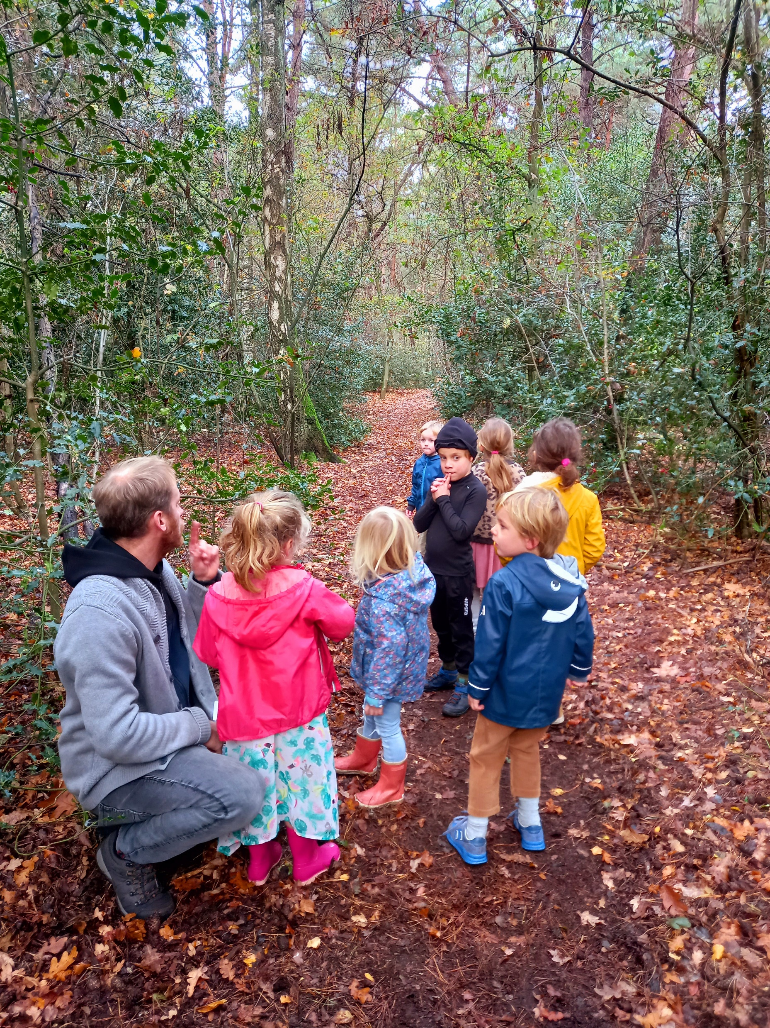
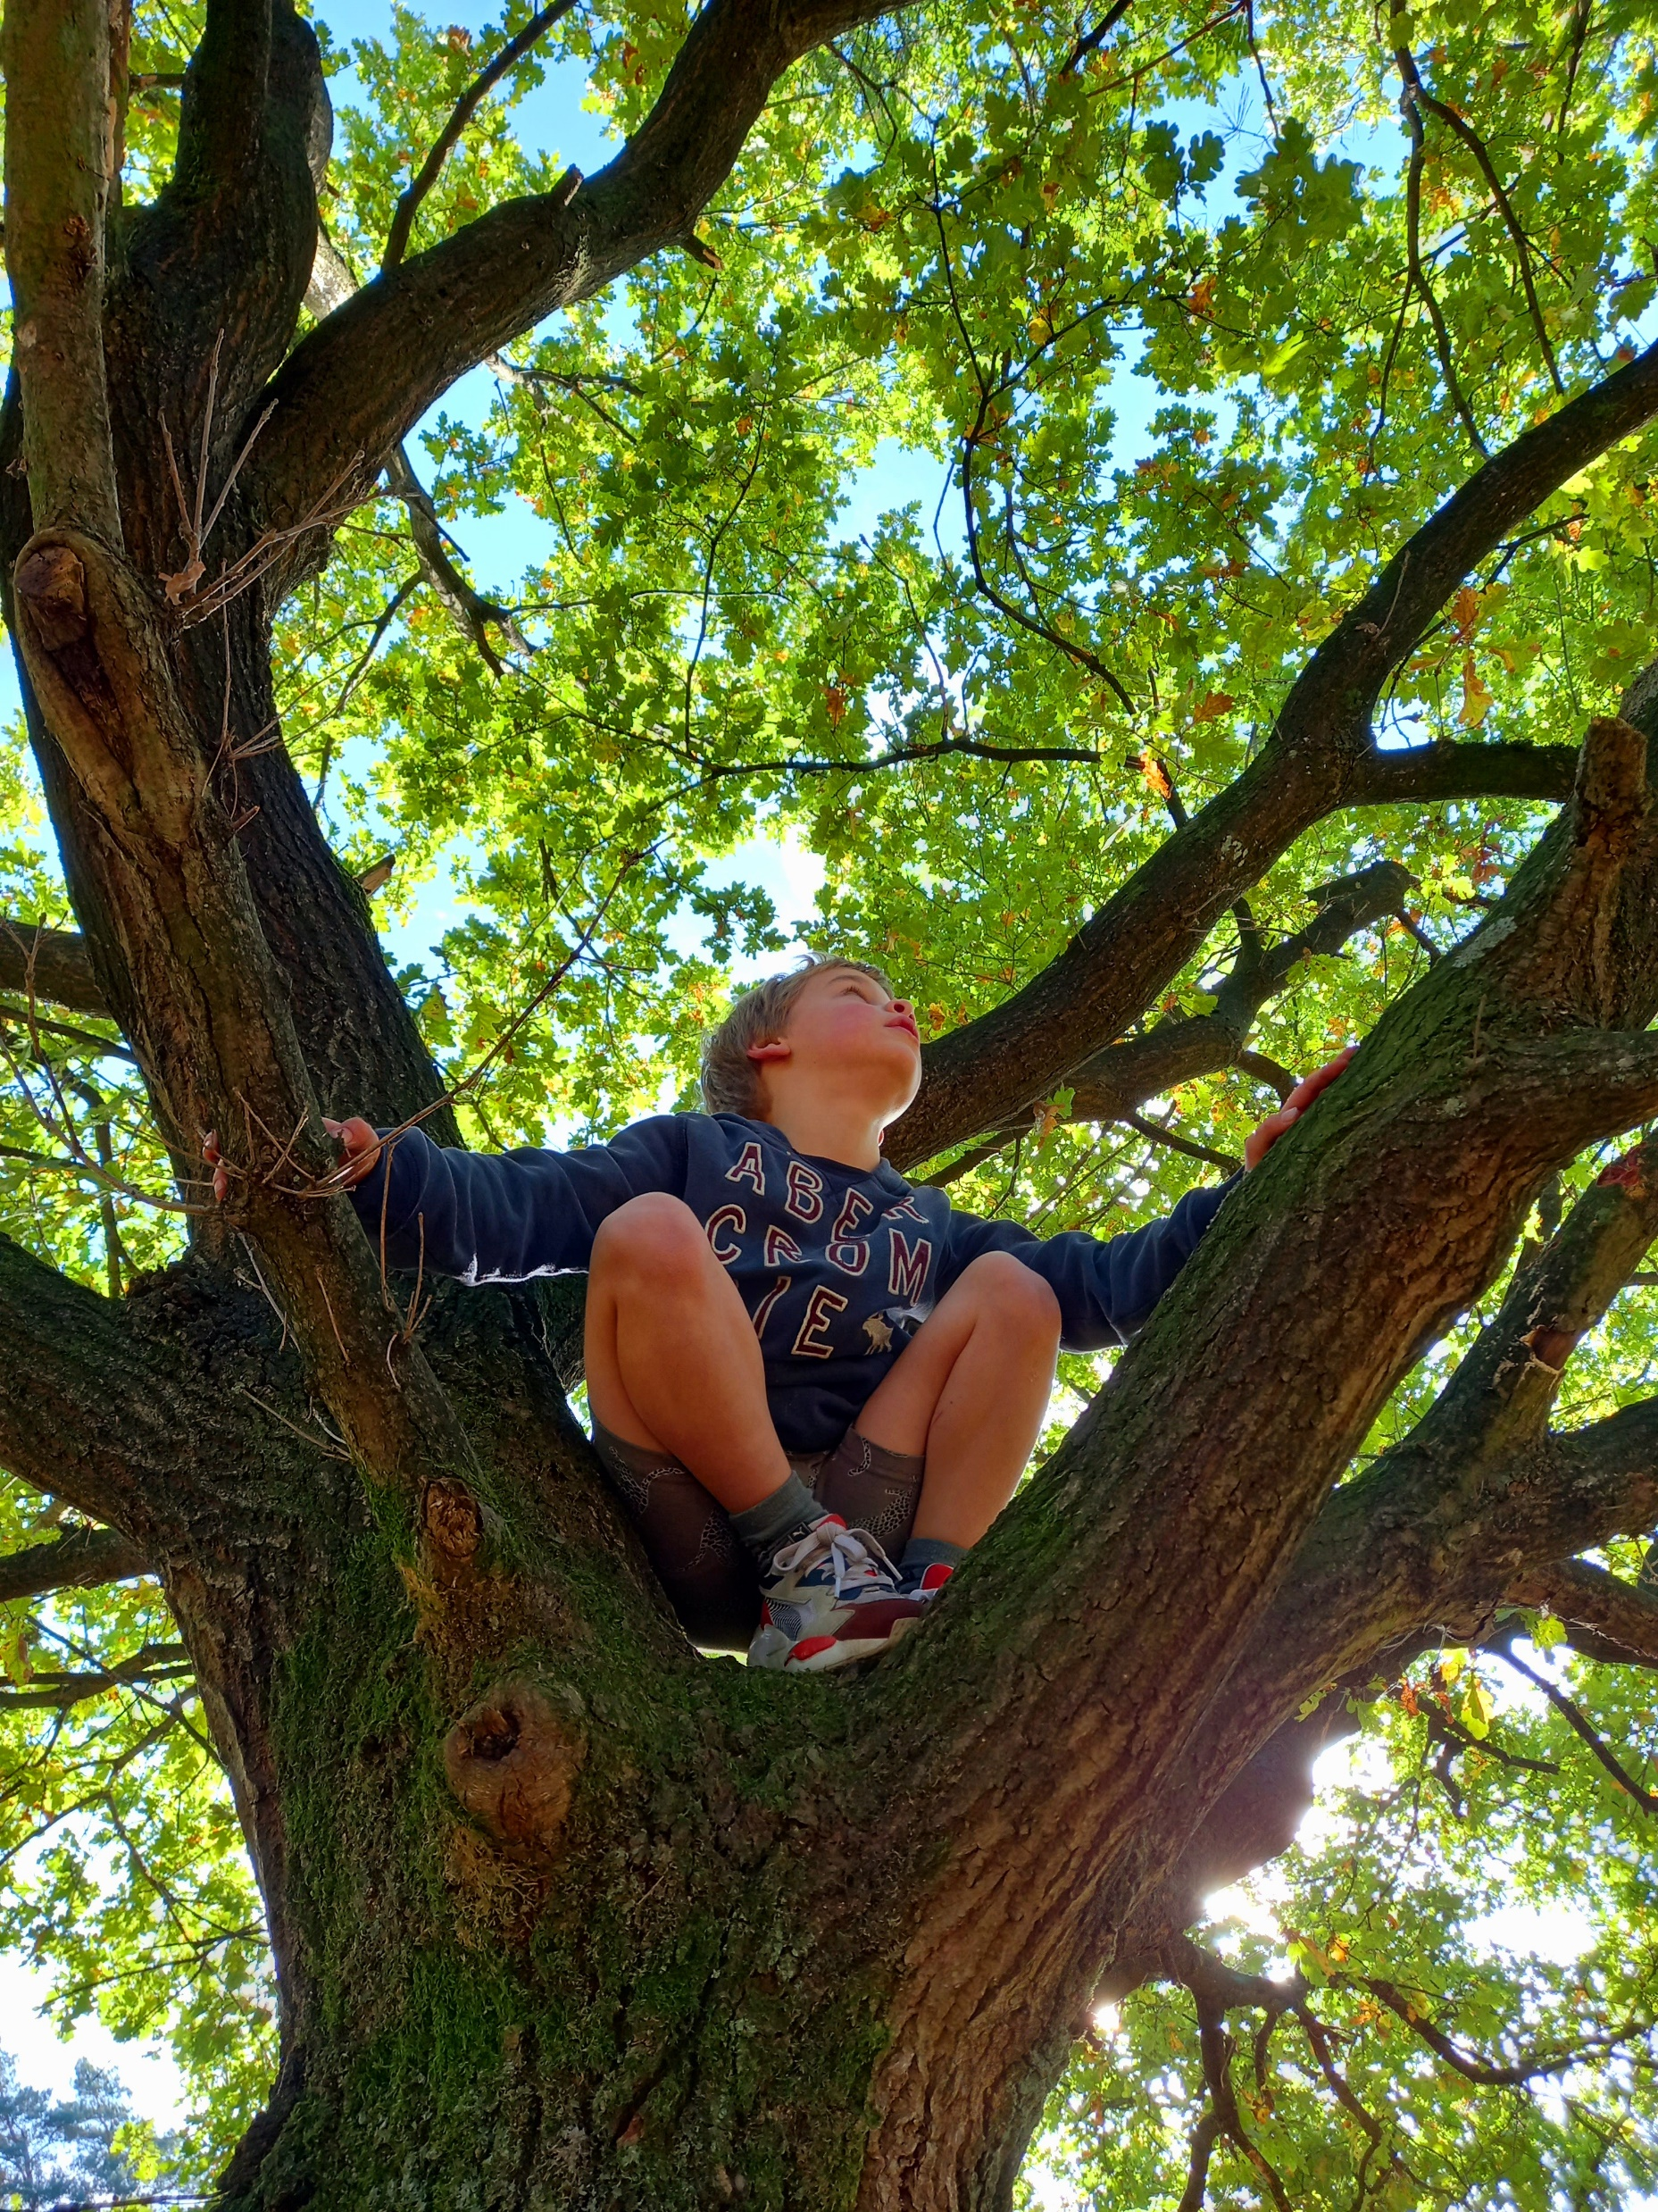
Gerichte aandacht
Onvrijwillige aandacht
Notes:
We zijn het effect (stressverlagende effect) van de natuur een beetje vergeten…
We zijn dieren, wij zijn natuur. maar eigenlijk bannen we de natuur steeds meer uit ons leven.
we staan op in verwarmde huizen, gaat vaak met de auto naar het werk, maar we dan parkeren en terug naar binnen stappen.
We moeten in grote, hypergeïsoleerde huizen, elke kiertje moet dicht, steeds urbaner….
En wanneer we minde stress ervaren, komt dat onze aandacht ook weer ten goede.
Dat aandachtssysteem functioneert het best wanneer we geen stress ervaren,
voldoende rust en regelmatige lichaamsbeweging hebben
We hebben twee soorten aandacht: gerichte (vrijwillige) en onvrijwillige aandacht.
We mogen nooit vergeten wat
natuurlijke voorwerpen zoals bomen en planten, maar ook interessante patronen
(zoals wolken) en texturen in de natuur betekenen voor ons. Ze stimuleren op een
zachte manier de onvrijwillige aandacht, waardoor onze gerichte aandacht de kans
krijgt om zich te vernieuwen. Het erkennen en benutten van de d ynamiek tussen de
twee aandachtssystemen in ons brein kan helpen bij het ontwerpen van effectievere
leeromgevingen, werkomgevingen en recreatieve activiteiten

Slide 30
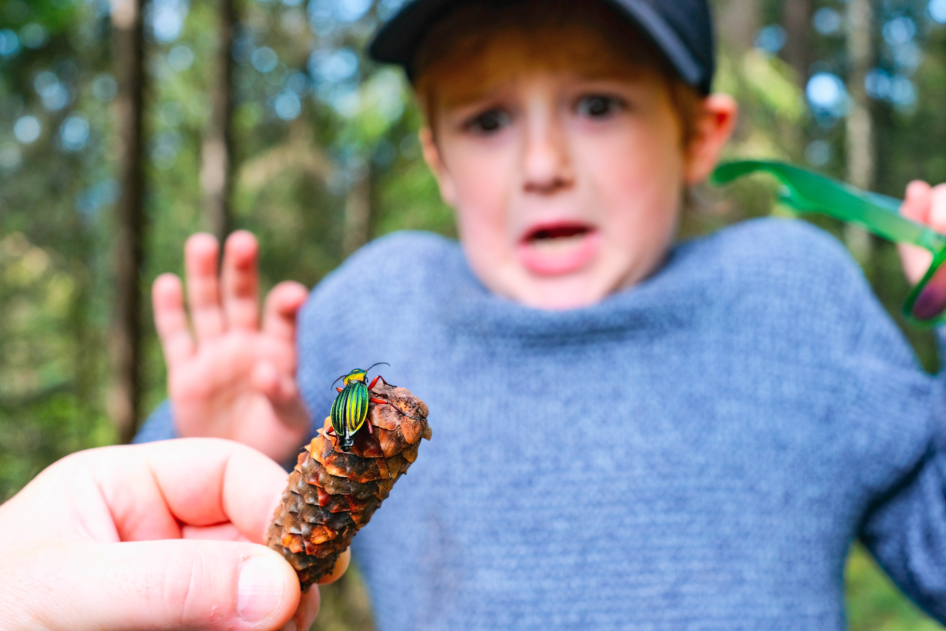
Notes:
Dit is extra, kan je ook weglaten.
Kinderen die weinig in contact komen met natuur, hebben meer bang van dingen die ze niet kennen. En schatten de gevaren hoger in dan ze in werkelijkheid zijn.

Slide 31
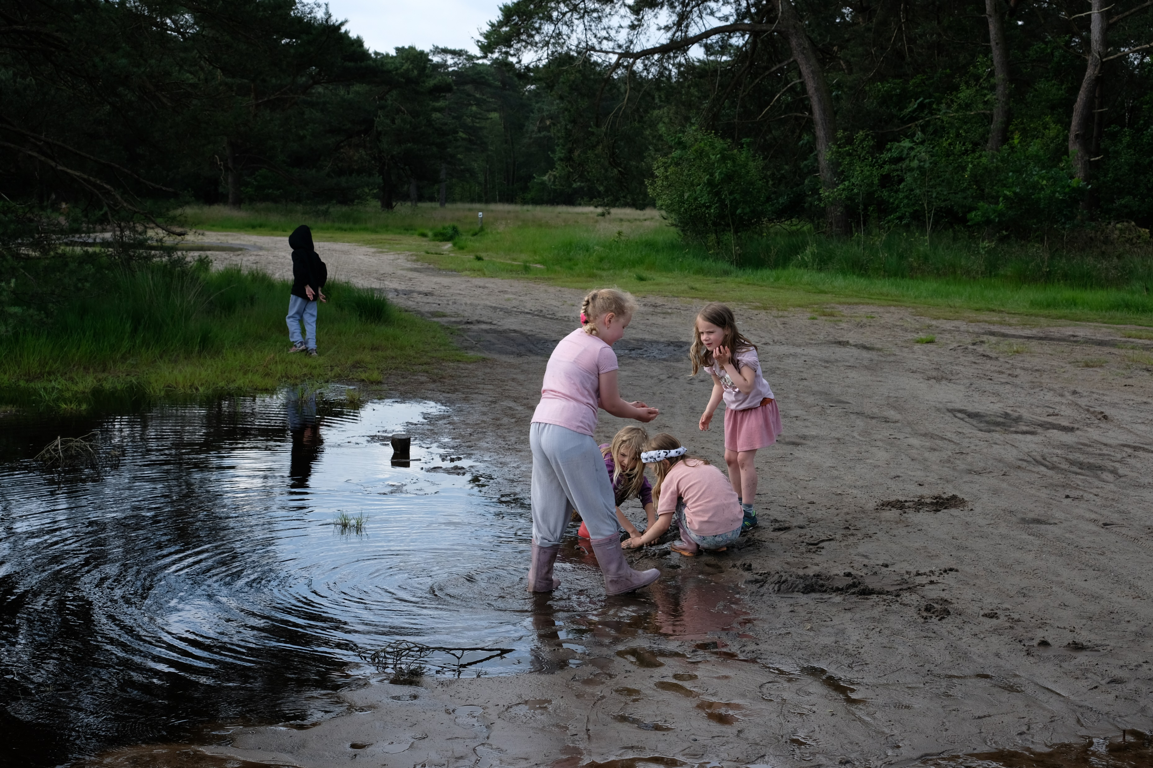
Kleuters en spel….
Notes:
Dit is extra, kan je ook weglaten.
Kinderen die veel in modder spelen, bouwen een hogere weerstand op, en worden minder snel ziek.

Slide 32
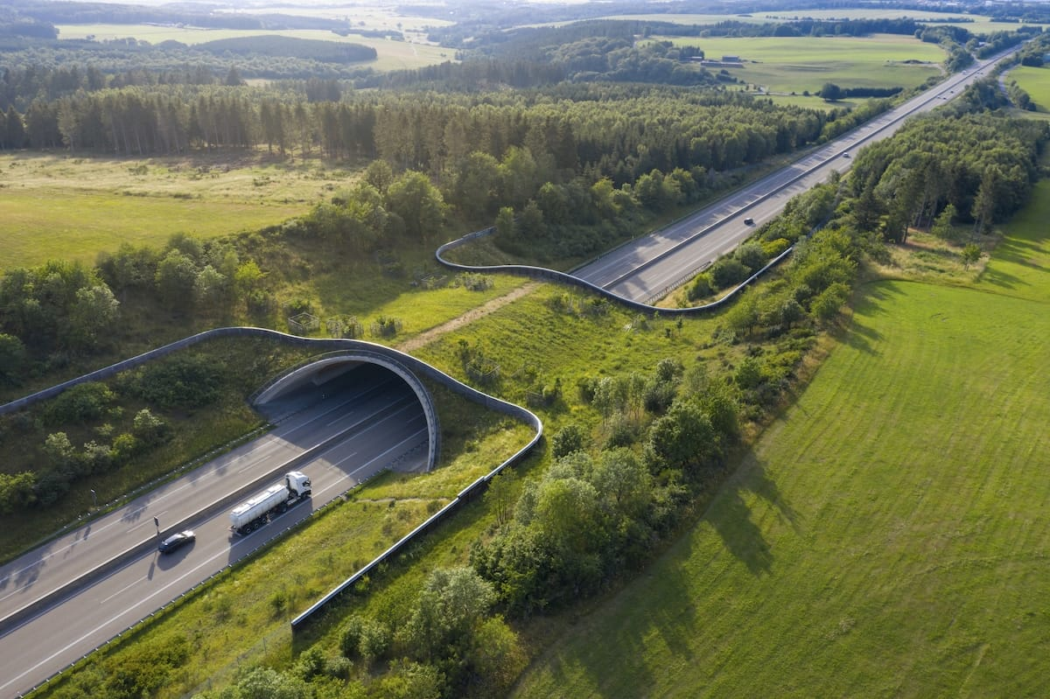
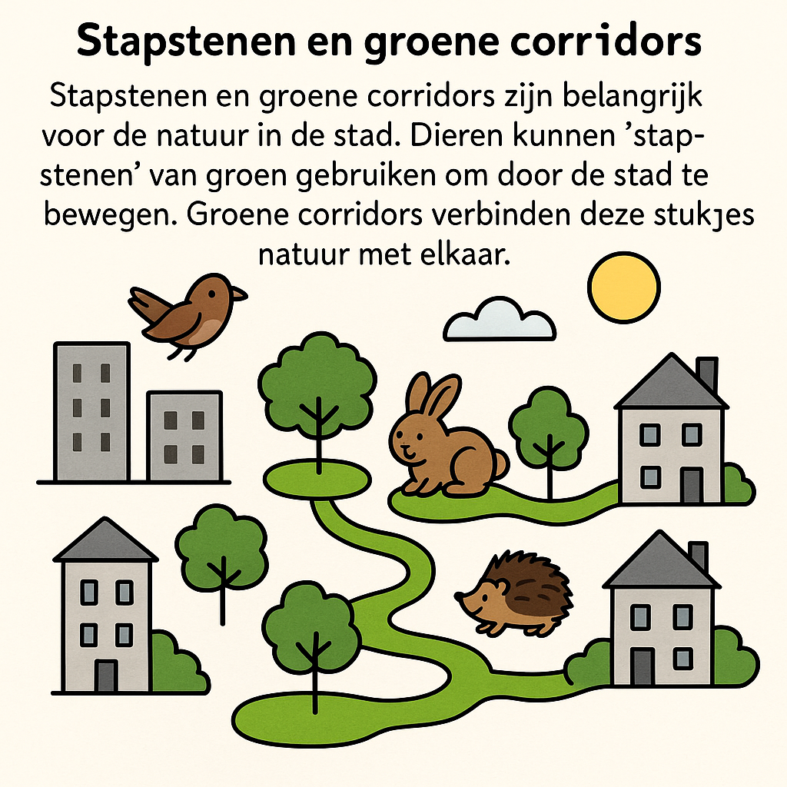
Ecoduct
Notes:
Dieren willen graag van de ene natuurplek naar de andere kunnen gaan, maar soms staan er wegen of huizen in de weg. Daarom maken mensen groene corridors, lange stroken natuur waar dieren veilig doorheen kunnen. Stapstenen zijn kleine natuurplekjes waar dieren even kunnen rusten voordat ze verder reizen.

Slide 33
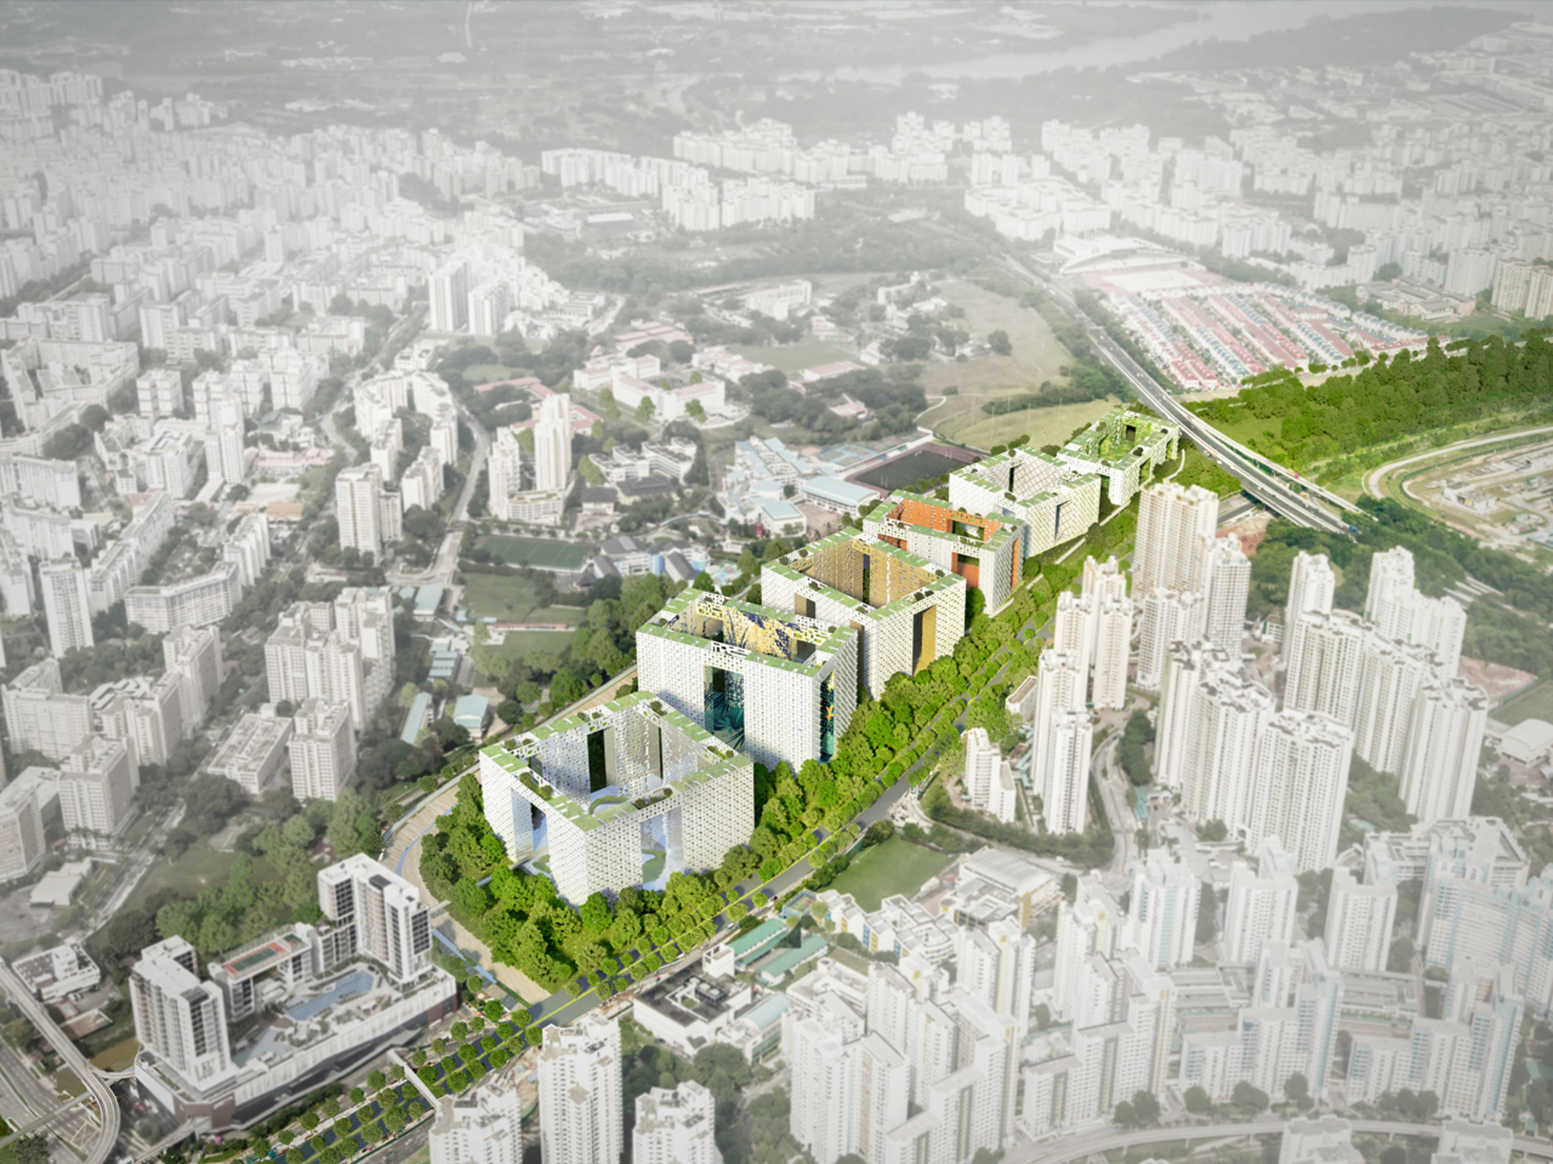
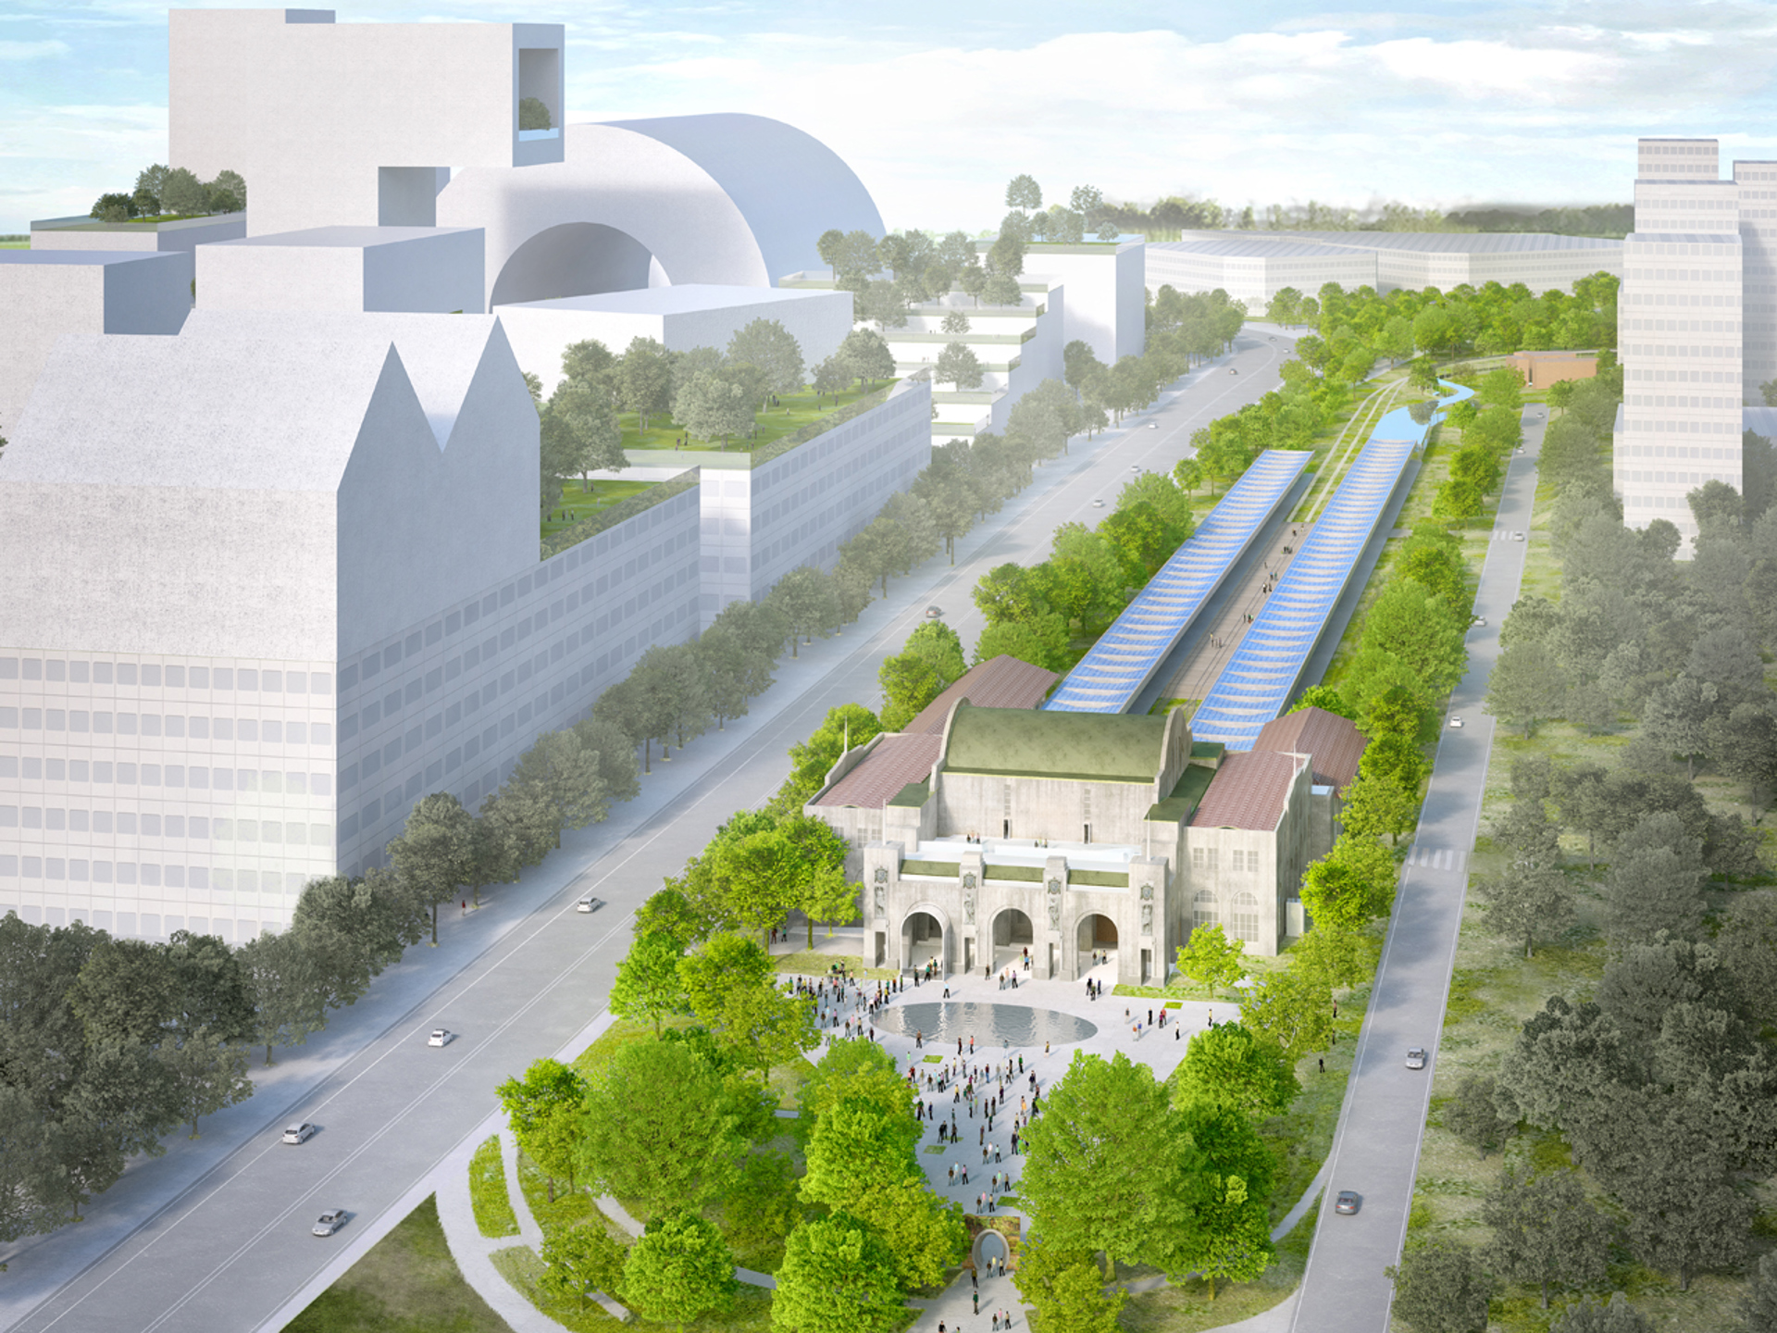
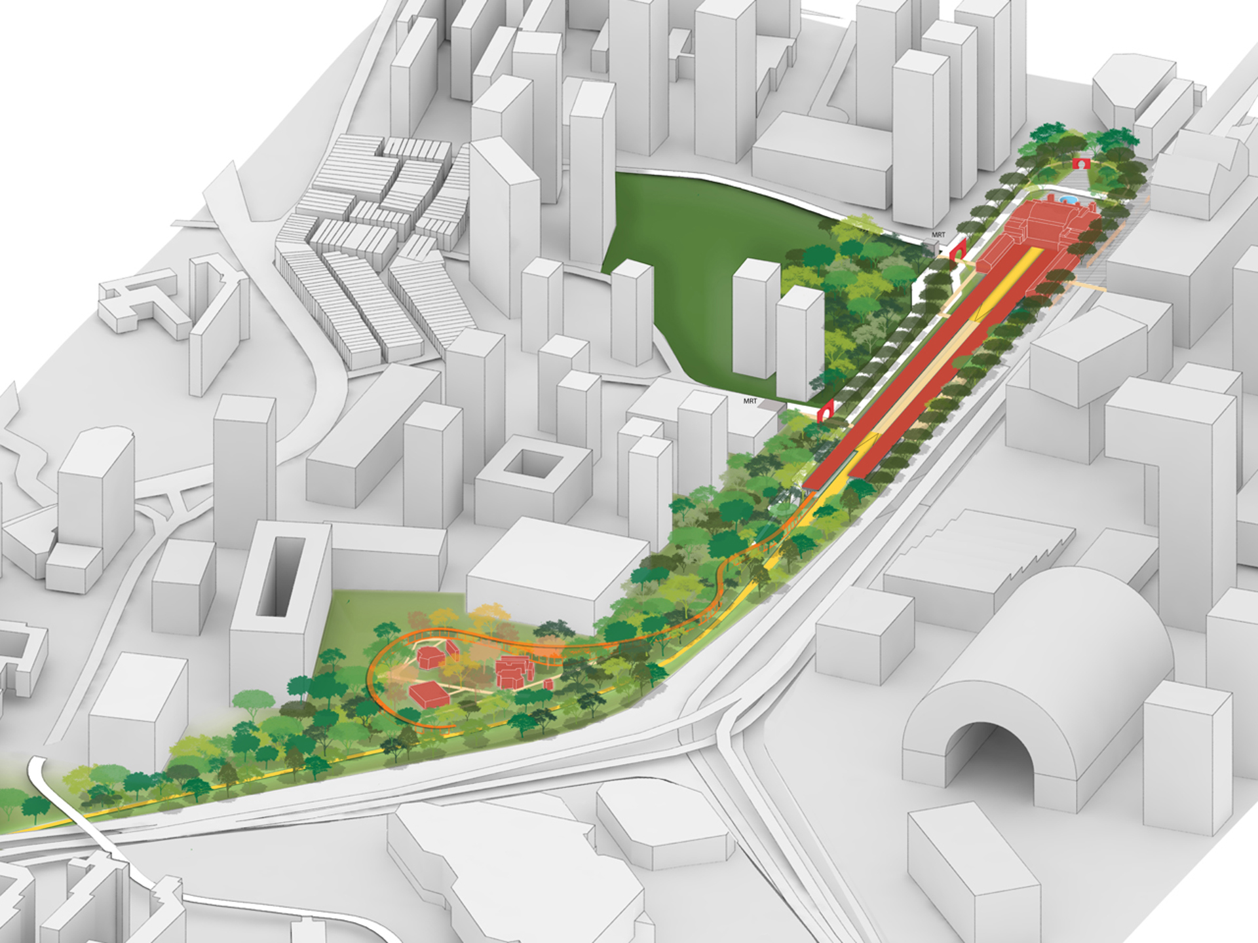
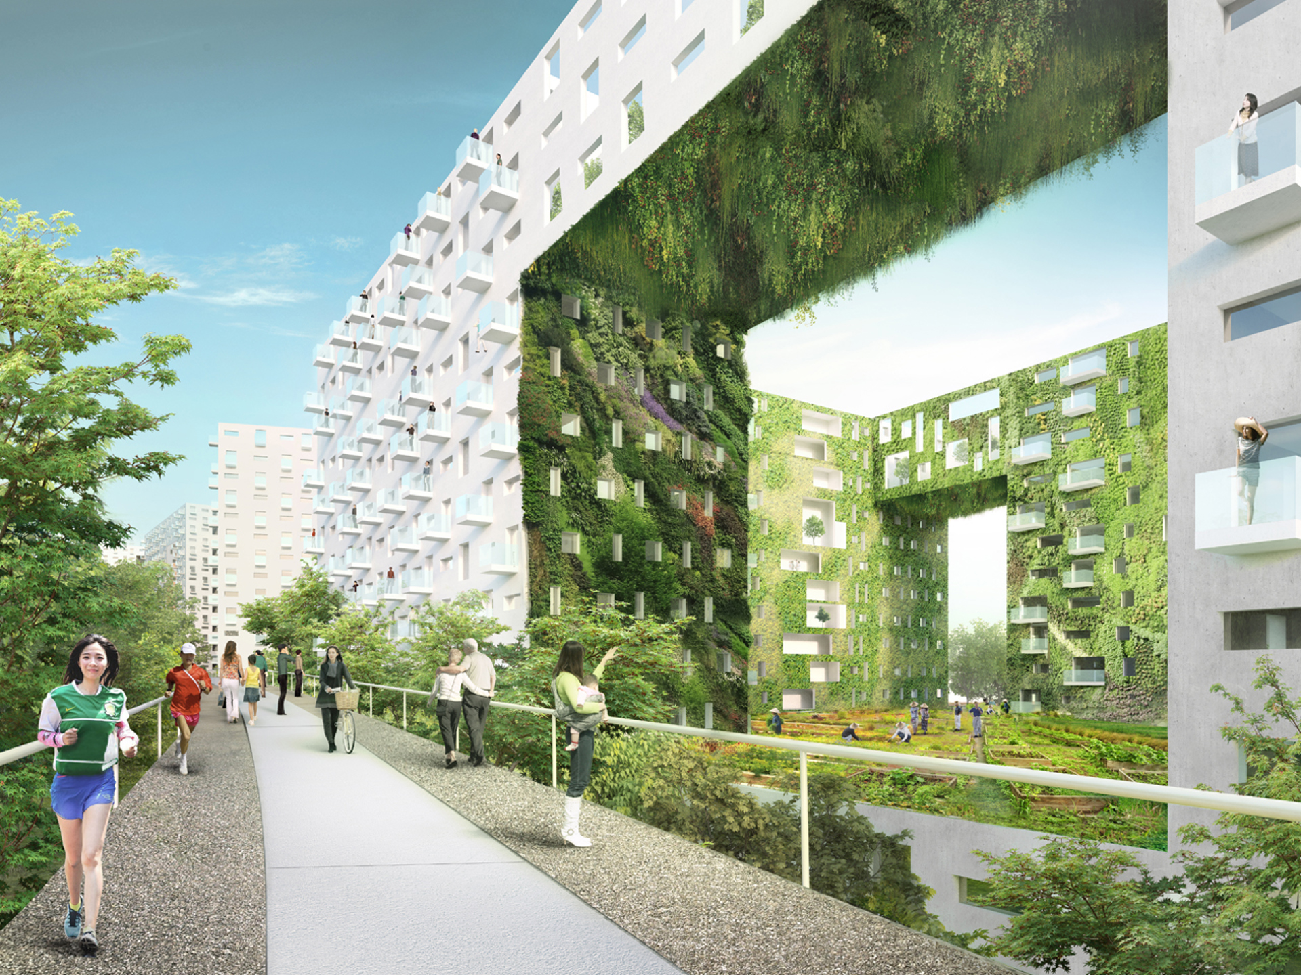
Singapore
Notes:
De Rail Corridor is een oude spoorlijn die voorheen de railverbinding was tussen Zuid- en Noord-Singapore.
Deze spoorlijn is omgevormd tot een groene corridor van ongeveer 24 km lang, die de natuur, wandel- en fietspaden, en erfgoed combineert.
De corridor heeft als doel onder andere:
het behouden van een continu groen netwerk voor dieren- en plantenleven. recreatie- en wandelmogelijkheden voor mensen in de stad.
het verbinden van verschillende natuurgebieden, erfgoedlocaties en woonwijken

Slide 34
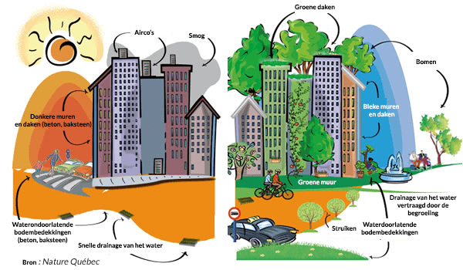
Notes:
Samenvatting van effecten van natuur in een stad.

Slide 35

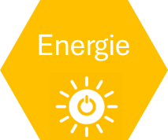
Energie
Wist je dat …
steden verantwoordelijk zijn voor ongeveer 70% van de wereldwijde CO₂-uitstoot?
gebouwen samen de meeste energie verbruiken, vooral voor verwarming en koeling?
Notes:
Om gebouwen, pleinen en straten te maken is veel materiaal en energie nodig. Hoe meer we materialen kunnen hergebruiken, hoe minder energie we verbruiken. Door gebouwen te isoleren hebben we ook minder energie nodig. In de zomer blijven de gebouwen koeler, in de winter blijven ze warmer.
In de afgelopen 200 jaar hebben mensen al meer dan twee derde van alle hulpbronnen van de aarde gebruikt. Daarom is het belangrijk om vaker energie te gebruiken die nooit opraakt, zoals zon of wind. In een stad kan je ook een warmtenet aanleggen.
Zo kunnen zonnepanelen op daken en muren jouw stad van lokale energie voorzien. Ook kan slimme straatverlichting alleen aangaan als er iemand loopt of fietst, waardoor veel stroom wordt bespaard. Sommige architecten proberen zelfs gebouwen te maken die energie opwekken in plaats van verbruiken.

Slide 36
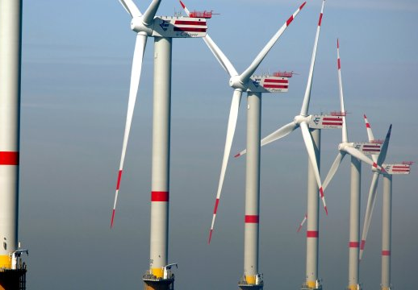
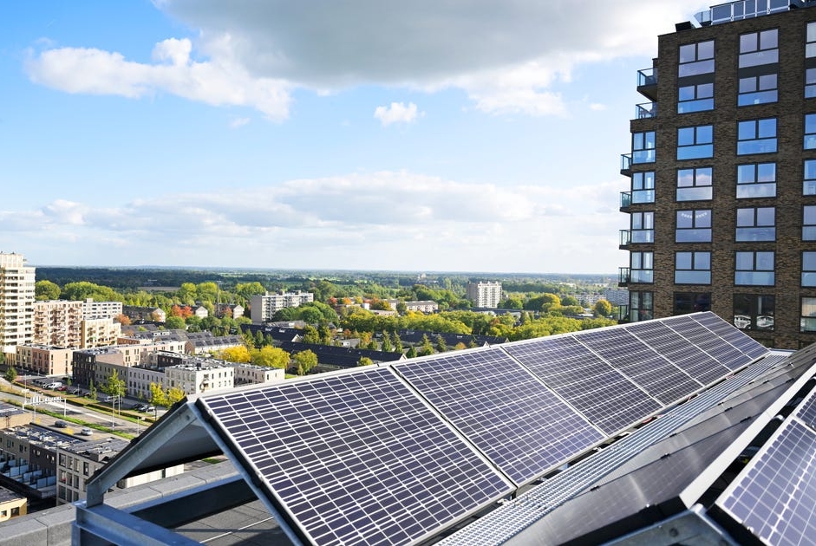
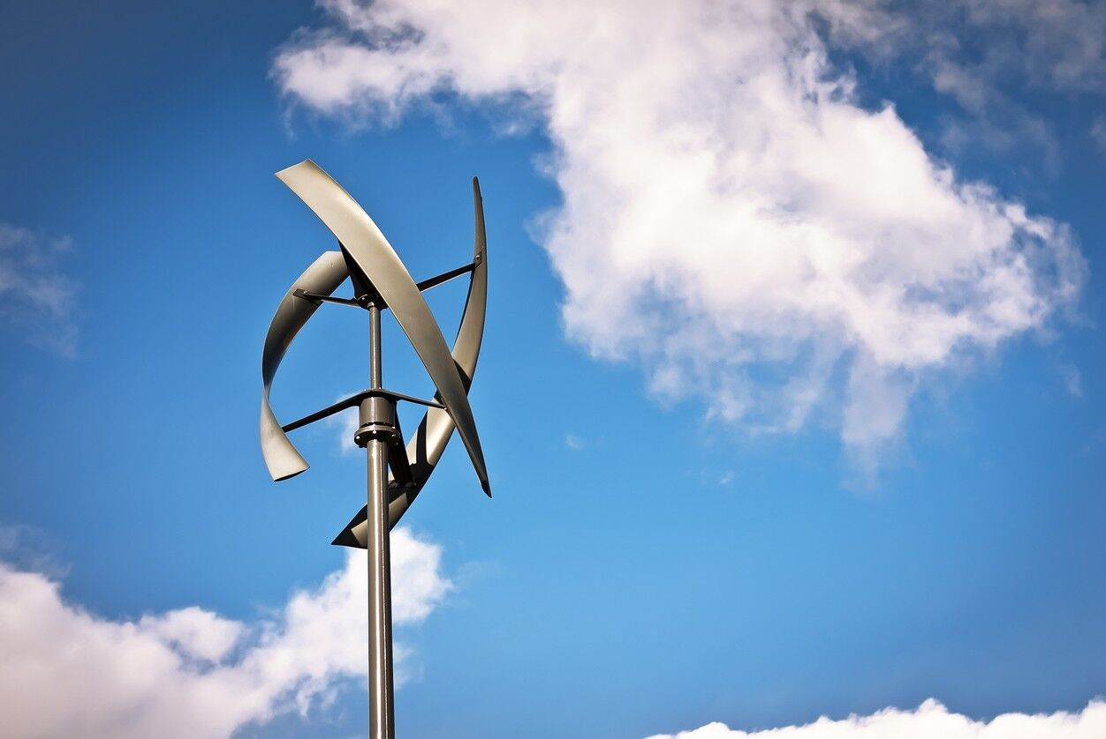
Energie
Welke duurzame energie ken je?
Notes:
Warmtenetten​
Gebruik van lokale energie​
Jaarlijkse besparing van 71 ton CO2
Wat is duurzame energie? Energie die uit de natuur komt, zoals zon, wind en water heet duurzame energie. Dat is energie die niet opgeraakt en de aarde niet vervuild.

Slide 37
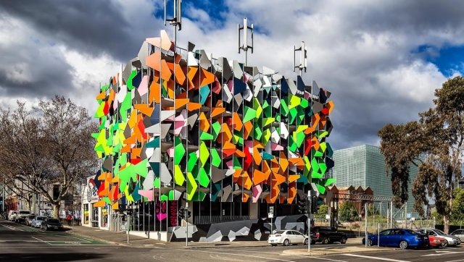
Energie
Notes:
Bron: https://www.introba.com/work/projects/pixel-building
Vertrekken vanuit speciale foto. Uitdagingen in een stad rond energie
- Weinig energie gebruiken (Energieneutrale gebouwen)
- Duurzame energie opwekken (Zonnepanelen)
Dit kantoorgebouw is gebouwd met hergebruikte, duurzame bouwmaterialen.
De ramen openen automatisch tijdens koude nachten, zo koelt het gebouw af.
De panelen aan de buitenkant bewegen automatisch. Zo komt er veel daglicht binnen en warmt het gebouw toch niet te veel.
De energie wordt opgewerkt door 3 windturbines en zonnepanelen die met de zon meedraaien.
Op het dak staan ook planten om het gebruikte water te zuiveren.

Slide 38
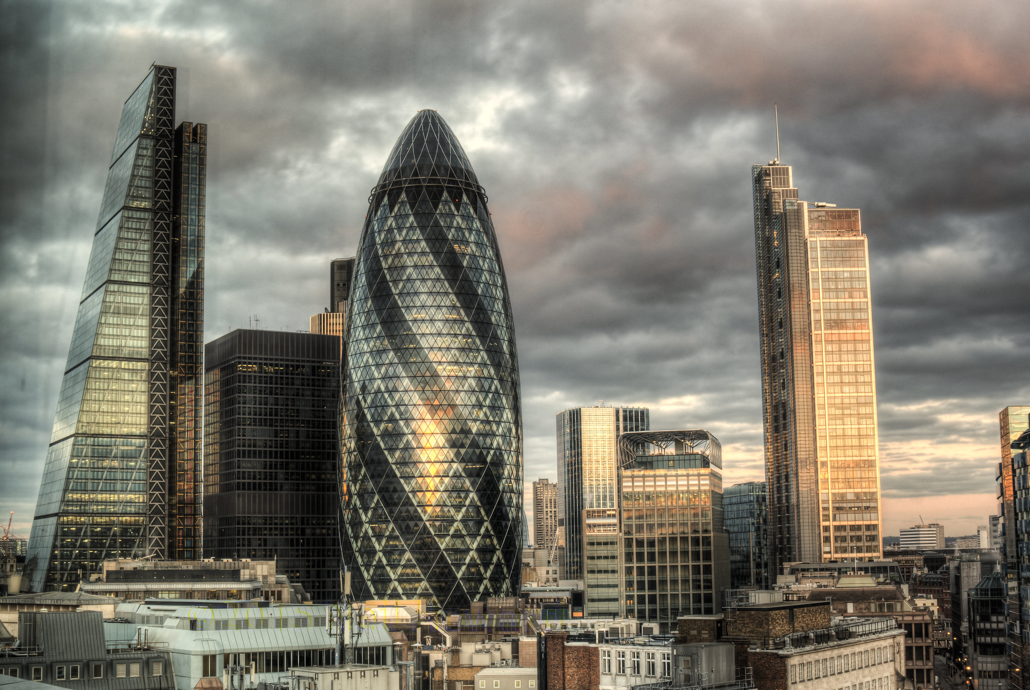
Energie
Gherkin, Londen
  Ander cool gebouw met isolatiefunctie: the bullet?
Notes:
Bron: https://thegherkin.com/building/
De Gherkin is een heel hoge, ronde toren in Londen. Hij ziet eruit als een grote augurk, daarom heet hij “The Gherkin”. In de toren werken veel mensen in kantoren.
’s Avonds gebruikt de toren slimme energiezuinige verlichting.
De panelen aan de buitenkant bewegen automatisch. Zo komt er veel daglicht binnen en warmt het gebouw toch niet te veel.
Door de speciale vorm komt er veel daglicht binnen.

Slide 39
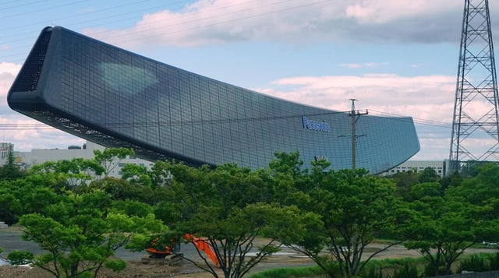
Energie
Solar Ark, Japan
Notes:
Bron: https://en.wikipedia.org/wiki/Solar_Ark
De Solar Ark is een enorm groot gebouw van 315 m lang. Het lijkt een beetje op een reusachtig ruimteschip. Het gebouw is volledig bedekt met zonnepanelen.
Het is een heel stevige constructie, zodat het blijft staan bij hevige wind of aardbevingen.
In het midden van de Solar Ark ligt het Solar Lab, een museum waar je kunt leren over zonne-energie.

Slide 40
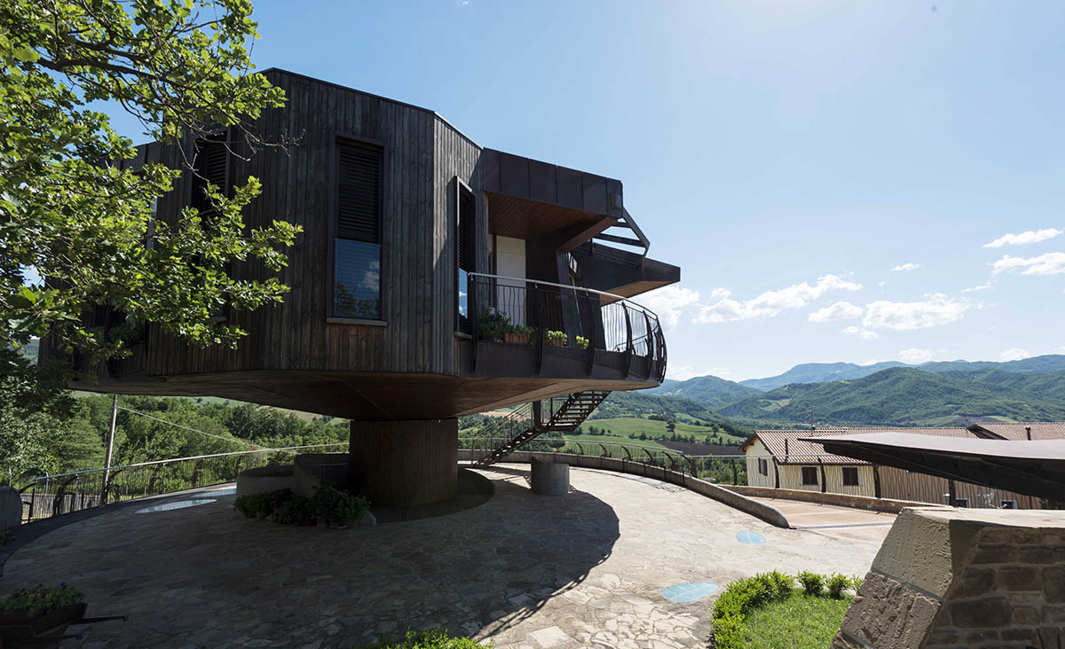
Energie
Ronddraaiend huis Italië
Notes:
Bron: https://www.youtube.com/watch?v=RjMCV8KOBRQ
Dit bijzondere huis staat op één grote pilaar. Het heeft de vorm van een achthoek en kan naar beide kanten draaien. Zo kun je zelf kiezen welk uitzicht je wilt zien.
Het gebouw heeft een heel lichte en sterke structuur. Zodat het goed kan draaien.
Op het dak zitten zonnepanelen. Door het huis naar de zon te draaien, kunnen de panelen extra goed zonlicht opvangen en meer energie maken.

Slide 41
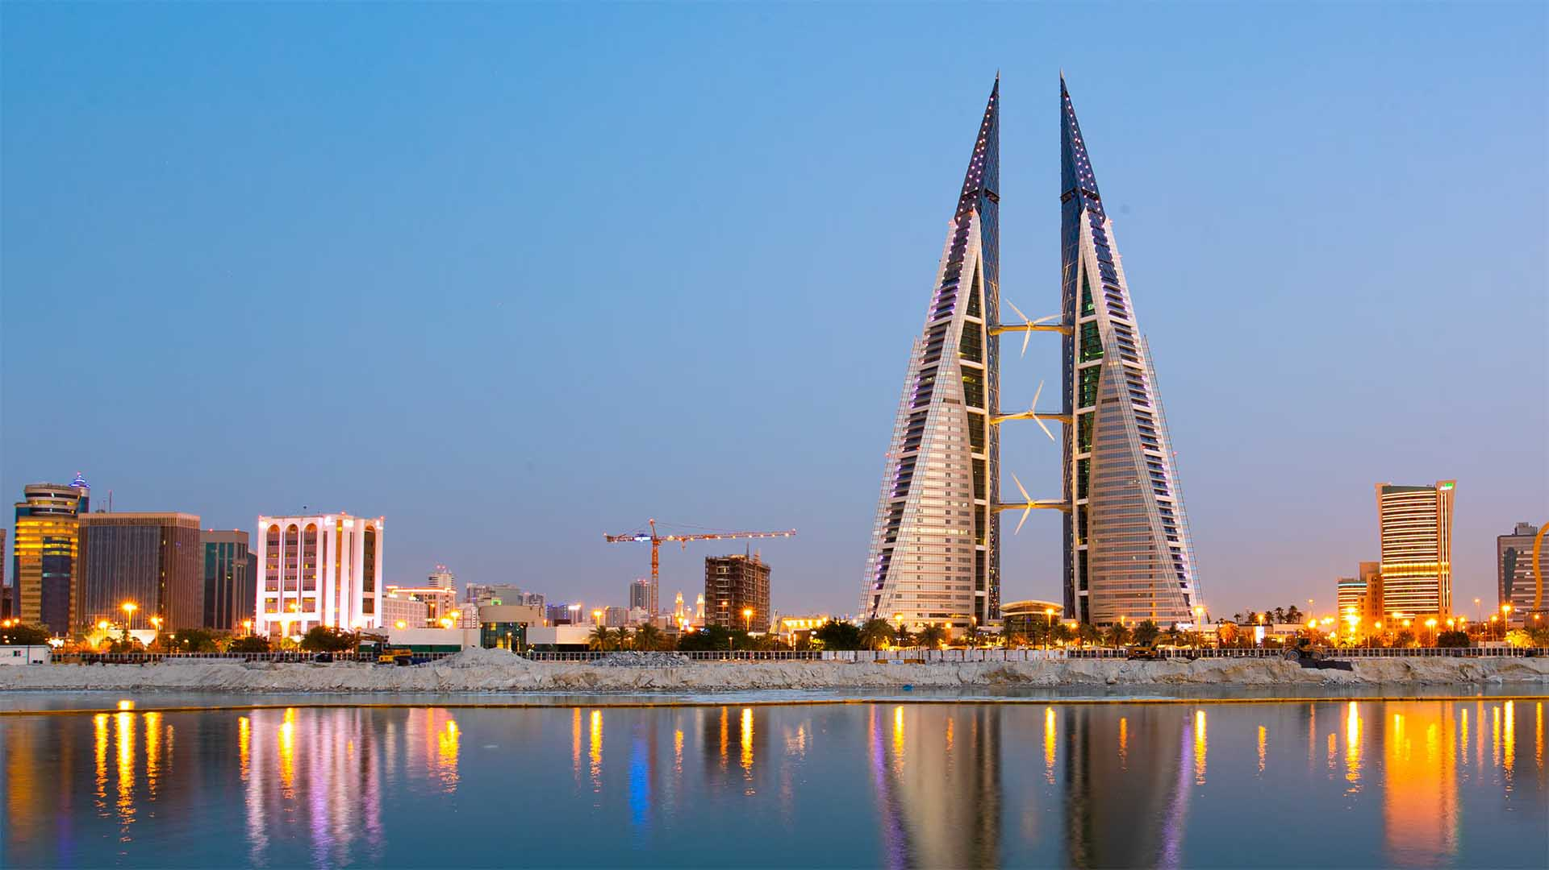
Energie
World trade center
Bahrein
Notes:
Bron: https://www.bahrainwtc.com/
https://en.wikipedia.org/wiki/Bahrain_World_Trade_Center
Het Bahrain World Trade Center bestaat uit twee superhoge torens van 240 m. De twee torens zijn verbonden met drie grote bruggen. Op elke brug staat een reuzenwindmolen. Het is de eerste wolkenkrabbergebouw ter wereld dat windmolens in het ontwerp heeft.
De windmolens vangen de sterke zeewind op en maken schone energie voor het gebouw.
Door energiezuinige LED-verlichting kan het gebouw op een veilige en mooie manier opvallen in de nacht.

Slide 42
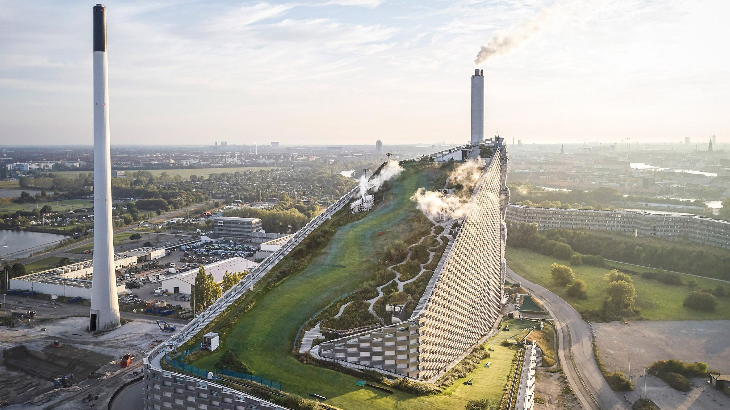
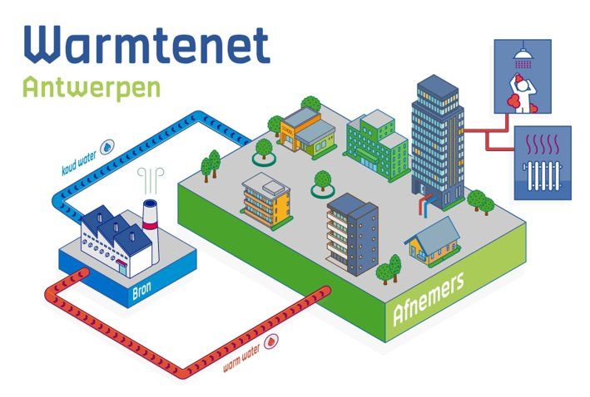
Energie
k
Notes:
​bron: https://www.sla.dk/cases/amager-bakke/
Een warmtenet is een soort groot verwarmingssysteem voor een hele buurt. Er wordt warm water gemaakt in één grote “ketel” en via leidingen naar huizen gestuurd. In je huis komt dat warme water binnen om de verwarming en de douche warm te maken.
Het gebouw is fabriek waar afval wordt verbrand. De warmte wordt gebruikt om de stad te verwarmen.
Op het dak van kan je:
wandelen en lopen. Er zijn meerdere routes.
skiën en snowboarden. Als er geen sneeuw ligt, kan je skiën op speciale matten. Er is geen kunstsneeuw nodig.
- klimmen. De klimmuur is 85 m hoog. Eén van de hoogste ter wereld.

Slide 43
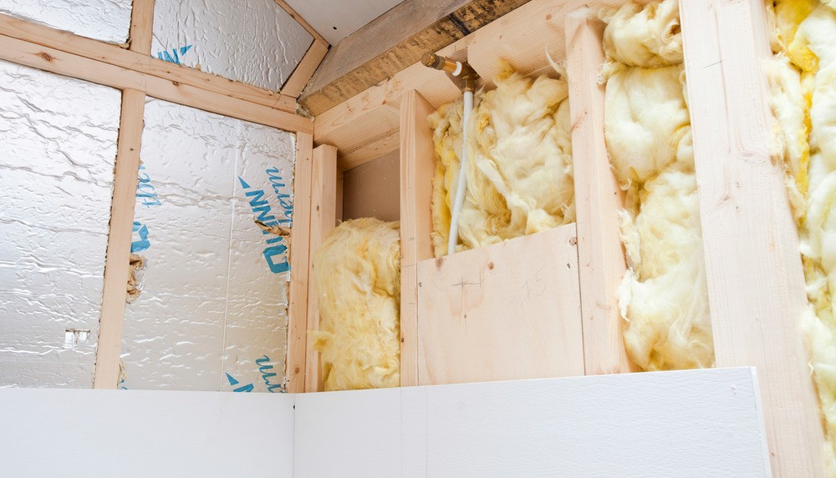
Energie
Notes:
Dit kan je eventueel weglaten.
Isolatie van gebouwen https://klimaatbrigade.be/themas/wonen
Het is belangrijk om met zo weinig mogelijk energie het huis warm te houden. Dat kan door goed te isoleren. In het dak, de muren en de vloeren moet een dik pak isolatiemateriaal zitten. Ook ramen moeten goed isoleren.

Slide 44


Vervoer
Wist je dat …
in Amsterdam meer fietsen dan inwoners zijn.
we in België het vaakst met de auto reizen? Maar liefst 81% van alle kilometers die mensen afleggen, gebeurt met de auto.
Notes:
Uitdagingen in steden over vervoer https://klimaatbrigade.be/themas/transport
Minder verplaatsingen (bv door scholen, winkels, huizen/appartementen dicht bij elkaar te bouwen)
Duurzaam verplaatsen
In een drukke stad waar veel mensen wonen en werken, is vervoer heel belangrijk. Auto’s, bussen, treinen, trams, boten, maar ook wandelaars en fietsers hebben allemaal een plek nodig. Auto’s vervuilen de lucht, stoten broeikasgassen uit, nemen veel plaats in en zorgen voor verkeersslachtoffers. In heel wat steden zijn er al oplossingen voor deze uitdagingen.
Elektrische auto’s en fietsers vervuilen de lucht niet. Bus, tram en metro vervoeren veel mensen en nemen per persoon veel minder plaats in. En in sommige steden worden auto’s bijna helemaal vervangen door fietsen.
Daarnaast bouwen sommige steden luchtbruggen voor voetgangers, zodat je veilig en groen kunt lopen. Stille straten en fietspaden maken de stad gezonder en gelukkiger, en zo beweegt iedereen automatisch meer.

Slide 45
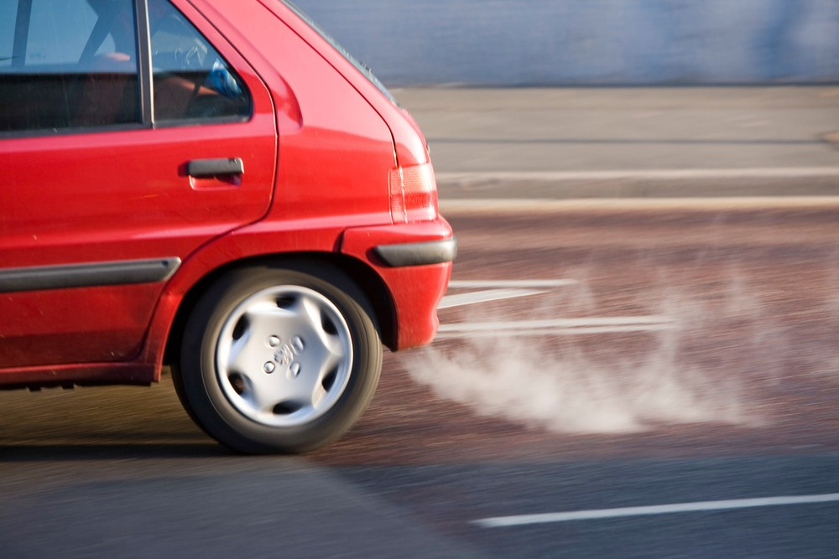
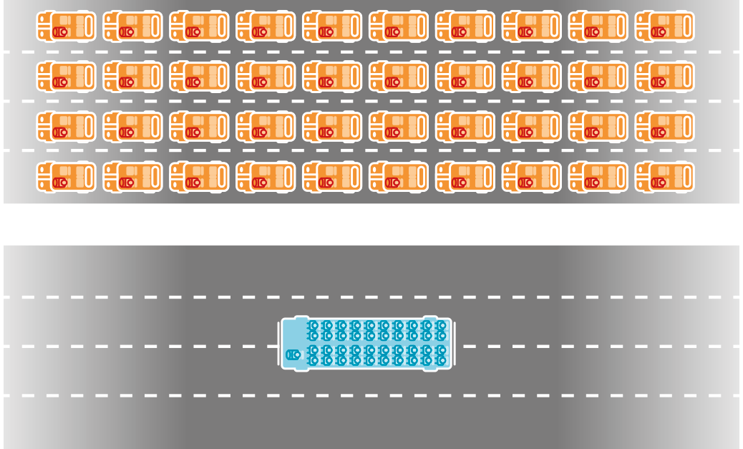
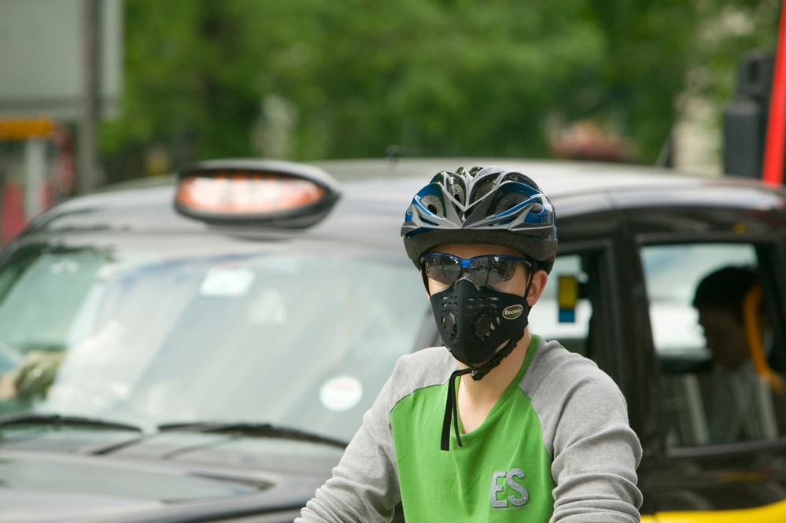
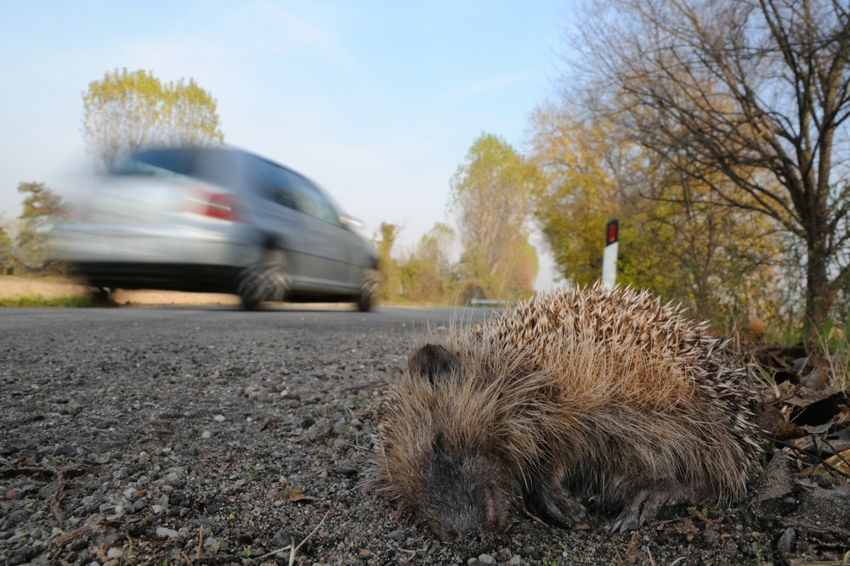
Uitstoot van broeikasgassen
Nemen veel plaats in
Vervoer
Vervuilen de lucht
Veroorzaken verkeersslachtoffers
https://klimaatbrigade.be/themas/transport
Notes:
Wat zijn nadelen van auto’s?

Slide 46




Mogelijke oplossingen in steden
Vervoer
Notes:
Wat is duurzaam vervoer? Duurzaam vervoer is reizen op een manier die beter is voor het milieu. Bijvoorbeeld fietsen, wandelen, met de bus of trein gaan. Enkele oplossingen die steden bedachten:
veiligheid: aparte fietspaden
Broeikasgassen + luchtvervuiling: elektrische auto
Veel plaats: metro, tram, bus

Slide 47

Verse voeding
School
Winkelen
Vervoer
Sport- en
turnzaal
Werken
Doe-het-zelf-zaken
Thuis
Vervoer
Ziekenhuizen
Vrije
tijd
Natuur en buitenruimte
Notes:
Een andere slimme aanpak is om alles dicht bij elkaar te bouwen: huizen, scholen, winkels en bedrijven. Dan hoeven mensen minder ver te reizen en wordt de stad rustiger en schoner. In een 15-minutenstad kun je alles wat je nodig hebt binnen 15 minuten lopen of fietsen bereiken. Zo wordt de stad aangenamer voor mens en milieu.

Slide 48

Korte quiz
Hoeveel mensen zullen op de aarde wonen in 2050?
Bijna 10 miljoen
Bijna 10 miljard
Bijna 100 miljard
Hoeveel procent van de mensen zal in steden wonen in 2050?
Ongeveer 30%
Ongeveer 50%
Ongeveer 70%
stad
stad
stad
Notes:
B. Bijna 10 miljard
C. Ongeveer 70%

Slide 49

Korte quiz
In een stad is het
kouder
warmer
even warm
als het platteland errond.
Bij welke ondergrond kan het snelst water in de bodem trekken?
A. Asfalt B. Tegels C. Planten
Notes:
B. Warmer
C. Planten

Slide 50
Korte quiz
Natuur
Waar zorgen bomen niet voor?
Schaduw
Warme lucht
Lawaai dempen
Welk effect heeft natuur op kinderen?
Blij en rustig
Moe en chagrijnig
Geen effect
Notes:
B. Warme lucht (bomen zorgen namelijk voor koelere lucht door verdamping)
A. Blij en rustig

Slide 51
Korte quiz
Energie
Waarvoor gebruiken we thuis het meeste energie?
Verwarming
Verlichting
Om te koken
Wat gebeurt er in een goed geïsoleerd huis in de winter?
De warmte blijft beter binnen.
Het wordt binnen kouder dan buiten.
Het huis maakt zelf warmte.
Notes:
A. verwarming
Meer dan de helft van de energie die we thuis verbruiken dient voor het verwarmen van ons huis. De rest van de verbruikte energie is voor het opwarmen van water en elektriciteit (lichten, koelkast, diepvries, wasmachine, kookplaat, waterkoker, televisie, radio, computer …).
A. De warmte blijft beter binnen (ook in de zomer blijft de koele lucht beter binnen)
Het is belangrijk om met zo weinig mogelijk energie het huis warm te houden. Dat kan door goed te isoleren. In het dak, de muren en de vloeren moet een dik pak isolatiemateriaal zitten. Ook ramen moeten goed isoleren.

Slide 52
Korte quiz
Vervoer
Welk transportmiddel gebruikt de Belg het meest?
Fiets
Trein
Auto
Welk probleem wordt niet veroorzaakt door het gebruik van een wagen met een verbrandingsmotor?
Luchtvervuiling
Klimaatverandering
Ontbossing
Notes:
C. Auto
We gebruiken het meest de auto: goed voor 81% van alle afgelegde kilometers!
C. Ontbossing
Soms moet er wel eens een boom verdwijnen om een weg te bouwen, maar ontbossing heeft niet meteen iets met onze auto’s te maken. Luchtvervuiling en klimaatverandering wel. Auto’s die rijden op fossiele brandstoffen (diesel, benzine, LPG of aardgas) stoten CO₂ uit, en dat is een broeikasgas dat ons klimaat opwarmt. Daarnaast stoten wagens nog andere vervuilende gassen en stoffen uit, wat bijdraagt aan de luchtvervuiling.

Slide 53
Muurtje bouwen
Kijk opnieuw naar jouw muurtje.
Wil je woorden van plaats veranderen?
Of andere woorden toevoegen?

Slide 54
Stad
2050
1.
Leer
2. Verken
3.
Ontwerp
4.
Onderzoek
5.
Bouw
6. Waardeer

Slide 55



Energie
Notes:
Kijk ook in de inspiratiegids. Lees de kenmerken van het gebouw/plein/straat voor.
Leerlingen zeggen welk label erbij hoort en waarom.
Het gebouw is fabriek waar afval wordt verbrand. De warmte wordt gebruikt om de stad te verwarmen.
Op het dak van kan je:
wandelen en lopen. Er zijn meerdere routes.
skiën en snowboarden. Als er geen sneeuw ligt, kan je skiën op speciale matten. Er is geen kunstsneeuw nodig.
- klimmen. De klimmuur is 85 m hoog. Eén van de hoogste ter wereld.

Slide 56



Natuur
Notes:
Kijk ook in de inspiratiegids. Lees de kenmerken van het gebouw/plein/straat voor.
Leerlingen zeggen welk label erbij hoort en waarom.
Het Dakpark is speciaal omdat het een park op een dak is. Je hebt er mooie uitzichten, veel groen. Onder het park zijn winkels en parkeergarages.
Er is ook een moestuin met planten, bloemen en soms dieren zoals kippen en schapen.
Het park is ongeveer 1 km lang. Er is een grote speeltuin, gras om op te liggen en watertrapjes.

Slide 57



Energie
Vervoer
Notes:
Kijk ook in de inspiratiegids. Lees de kenmerken van het gebouw/plein/straat voor.
Leerlingen zeggen welk label erbij hoort en waarom.
De bussen rijden hier op aparte straten of op aparte rijstroken. Zo zitten de bussen niet vast in de file. De busbanen worden ook door ziekenwagens en brandweer gebruikt. Er zijn zeven buslijnen met elk een eigen kleur.
De bushaltes zijn veilig. Je kan makkelijk in de bus stappen, ook met een rolstoel of kinderwagen.
De slimme verkeerslichten helpen de bussen snel door te rijden bij kruispunten en zebrapaden.

Slide 58



Natuur
Notes:
Kijk ook in de inspiratiegids. Lees de kenmerken van het gebouw/plein/straat voor.
Leerlingen zeggen welk label erbij hoort en waarom.
Dit is het grootste park in het centrum van Brussel. Je er kan wandelen, spelen en genieten van de natuur.
Er zijn grasvelden, bloemen en grote bomen waar vogels in wonen.
In de serre kan je vegetarische gerechten met lokale producten eten. Er is een leeshoek en je kan er allerlei spelletjes spelen.
De speeltuin in het park is gebouwd met de materialen van de oude spoorlijn die er liep.

Slide 59



Natuur
Vervoer
Notes:
Kijk ook in de inspiratiegids. Lees de kenmerken van het gebouw/plein/straat voor.
Leerlingen zeggen welk label erbij hoort en waarom.
Er zijn kantoren, vergaderzalen, een concertzaal, zalen voor tentoonstellingen, restaurant en cafés.
Het gebouw staat midden in de stad, maar het lijkt van de ene kant op een grote groene berg. De andere kant ziet eruit als een modern kantoor.
Het gebouw houdt de stad koeler in de zomer. Het is bijna 7°C koeler dan de omgeving.
Het dak heeft 15 grote terrassen met meer dan 35 000 planten, bomen en struiken. Het gebouw gaat over in het park ernaast.
Door het stromende water hoor je minder het storend lawaai van de stad.

Slide 60



Natuur
Vervoer
Notes:
Kijk ook in de inspiratiegids. Lees de kenmerken van het gebouw/plein/straat voor.
Leerlingen zeggen welk label erbij hoort en waarom.
Dit overdekte fietspad ligt onder een metrolijn. Zo wordt de stad groener en fijner voor fietsers en voetgangers.
Naast het fietspad ligt een groene strook met golvende grond. Die vangt regenwater op. Dit is gemaakt van de betonblokken van de oude parkeerplaatsen.
Het is ook een plek waar mensen elkaar kunnen ontmoeten, sporten, zitten en naar kunst kijken.
Er groeien meer dan 4000 planten en er hangen insectenhotels.

Slide 61
Begeleidingsvragen voor leerkrachten
Notes:
Deze slide is enkel voor leerkrachten (niet tonen tijdens je les).

Slide 62
Wat als?
Wat als …
… er elke zomer 3
hittegolven zijn?
Notes:
Gebruik de begeleidingsvragen van slide 61.
Laat de kinderen even individueel nadenken. Ga vervolgens in gesprek met de leerlingen.

Slide 63
Twistappel
Natuur
In de stad van de toekomst bouwen we hoge torens met tuinen erin.
In de stad van de toekomst zijn er meer bomen dan gebouwen.
Notes:
Gebruik de begeleidingsvragen van slide 61.
Schrijf de stellingen op 2 papieren en leg ze in de klas.
De leerlingen staan bij de stelling waarmee te akkoord zijn.
Ga vervolgens in gesprek met de leerlingen.
Leerlingen luisteren en mogen zich ook verplaatsen tijdens het gesprek.

Slide 64
Wat als?
Energie
Wat als …
… onze klas 18° C of kouder is.
Notes:
Gebruik de begeleidingsvragen van slide 61.
Laat de kinderen even individueel nadenken. Ga vervolgens in gesprek met de leerlingen.

Slide 65
Twistappel
Vervoer
In de stad van de toekomst zijn wegen enkel voor openbaar vervoer.
In de stad van de toekomst is elke straat een deel van een groot fietspad.
Notes:
Gebruik de begeleidingsvragen van slide 61.
Schrijf de stellingen op 2 papieren en leg ze in de klas.
De leerlingen staan bij de stelling waarmee te akkoord zijn.
Ga vervolgens in gesprek met de leerlingen.
Leerlingen luisteren en mogen zich ook verplaatsen tijdens het gesprek.

Slide 66
Buurtwandeling
Kijken, luisteren en ruiken
We gebruiken onze zintuigen. Wat zie je? Wat hoor je? Wat ruik je?
Eigen gevoel
Hoe voelt deze plek voor jou? Vind je ze leuk, druk, rustig, saai, spannend?
Wat heb je nodig om deze plek aangenamer te maken?
Een 360°-scan
We kijken rond en gaan op zoek naar sporen van klimaat, natuur, energie of vervoer.
Notes:
Ga minimaal naar 3 plaatsen.
Neem de werkbundel mee om te noteren.

Slide 67
Verken: werkbundel invullen
Energie
Hoe blijft jouw stad koel in de zomer?
Hoe voorkom je overstromingen?
Hoe besparen we energie?
Van waar komt de energie?
Natuur
Vervoer
Waar wonen dieren?
Waar is plek voor natuur?
Hoe verplaats je je duurzaam?
Hoe verplaats je je minder?
Notes:
Je kan ook na elk onderdeel de werkbundel invullen.

Slide 68
Stad
2050
1.
Leer
2. Verken
3.
Ontwerp
4.
Onderzoek
5.
Bouw
6. Waardeer

Slide 69

Notes:
Voeg hier het bovenaanzicht van jouw school in.
Bespreek de kenmerken van een bovenaanzicht en schaal.

Slide 70


Ontwerp jouw stad
Jouw stad kan labels verdienen. Als je de twee criteria in jouw stad hebt, verdien je het label
Enkele tips:
Denk goed na: waar komen de huizen? Gebouwen? Parken?
Hoe ga je van het ene gebouw naar het andere? Teken de straten.
Wil je meer bomen? Fietspaden?
Je bouwde eerder een muurtje met bouwstenen die je belangrijk vond. Neem deze zeker mee in het ontwerp van jouw stad.
Laat je fantasie de vrije loop!

Slide 71




Ontwerp
Vertrek steeds vanuit de labels je die wil behalen.
Schrijf er woorden bij
Leerlingen beginnen vaak met straten (voor auto’s).
Gebruik kleuren om het ontwerp duidelijk te maken.
Notes:
Deze slide is enkel voor leerkrachten (niet tonen tijdens je les).

Slide 72


Klasontwerp
A4 blad
Notes:
Deze slide is enkel voor leerkrachten (niet tonen tijdens je les).

Slide 73


Klasontwerp
A4 blad
Notes:
Deze slide is enkel voor leerkrachten (niet tonen tijdens je les).
Bron: Fall 2023: “How can we design a community that meets the needs of the people who live in it?” — Gaining Ground

Slide 74

Klasontwerp
Vierkant uit A3 blad
Notes:
Deze slide is enkel voor leerkrachten (niet tonen tijdens je les).

Slide 75


Schaal: ongeveer 1:100
 | Schaal | Breedte straat | Hoogte huis | Hoogte appartement 6 verdiepingen | Boom
Tekening | 1 | 6 cm | 6 cm | 18 cm | 24 cm
Werkelijkheid | 100 | 6 m | 6 m | 18 m | 24 m
Notes:
Kies met je klas op welke schaal jullie werken. Bijvoorbeeld 1:100 of 1:300 of nog iets anders.
Toon een tabel met enkele nuttige afmetingen.
Je kan hier ook een wiskundeles met schaal aan toevoegen.

Slide 76


Schaal: ongeveer 1:300
 | Schaal | Breedte straat | Hoogte huis | Hoogte appartement 6 verdiepingen | Boom
Tekening | 1 | 2 cm | 2 cm | 6 cm | 8 cm
Werkelijkheid | 300 | 6 m | 6 m | 18 m | 24 m
Notes:
Kies met je klas op welke schaal jullie werken. Bijvoorbeeld 1:100 of 1:300 of nog iets anders.
Toon een tabel met enkele nuttige afmetingen.
Je kan hier ook een wiskundeles met schaal aan toevoegen.

Slide 77
Stad
2050
1.
Leer
2. Verken
3.
Ontwerp
4.
Onderzoek
5.
Bouw
6. Waardeer

Slide 78
Onderzoek verbindingen in karton
Onderzoek of je verbindingen
stevig en stabiel zijn,
de maquettes verplaatsbaar zijn.
Per ronde maak je telkens:
vrijstaande muur
hoekconstructie
bewegende constructie
Je krijgt per rond telkens ander materiaal.
Notes:
Geef de leerlingen telkens een beetje materiaal
splitpennen (als scharnieren)
plakband (voor snelle verbindingen)
schaar (om vormen, gaten, inkepingen, … te maken)
tandenstokers (als mini-balkjes of versteviging)
elastieken (voor snelle verbindingen, als scharnieren)

Slide 79

Onderzoek verbindingen in karton
Technieken
Notes:
Overloop welke technieken ze gebruiken, en vul indien nodig aan met de technieken op deze slide.

Slide 80
Stad
2050
1.
Leer
2. Verken
3.
Ontwerp
4.
Onderzoek
5.
Bouw
6. Waardeer

Slide 81




Bouw jouw stad: constructies
Als je weinig tijd hebt, kan je kleine kartonnen doosjes gebruiken.
Bewegende constructie met kartonflapjes
Lipjes maken
Bewegende constructie met splitpen
Notes:
Deze slide is enkel voor leerkrachten (niet tonen tijdens je les).

Slide 82

Bouw jouw stad: afwerking
Stickers om planten en voertuigen weer te geven
Washitape voor snel straten weer te geven
Planten tekenen op de muur
Notes:
Deze slide is enkel voor leerkrachten (niet tonen tijdens je les).

Slide 83
Stad
2050
1.
Leer
2. Verken
3.
Ontwerp
4.
Onderzoek
5.
Bouw
6. Waardeer

Slide 84


Waardeer
Geef je stad een naam:....................…..
Kleur de labels die jouw stad verdient.
Hoe heb je eraan gewerkt? Schrijf een promotekstje.
Notes:
Leerlingen waarderen hun stad. Het is geen beoordeling.
Ze moeten niet alle labels hebben. Het is belangrijk dat ze rekening houden met wat zij belangrijk vinden in een stad (kijk eens naar het muurtje dat je in het begin bouwden).

Slide 85
Extra activiteiten

Slide 86
Welk woord past bij allemaal?
Banaan
Aardbei
Chocolade
Yoghurt
Stracciatella
IJssmaken
Varken
Kippen
Paarden
Koeien
Tractor
Boerderij
Dinant
Luik
Lier
Vilvoorde
Brussel
Steden
Notes:
Wat hebben deze woorden met elkaar te maken?
Wat is het geheime woord dat alles verbindt?

Slide 87

Notes:
Klein tussendoortje. Zet je per 3, wie vindt de meeste steden? Ook mogelijkheid van ICToefening

Slide 88

Zoek de verschillen
Notes:
Plein dat water opvangt bij hevige regen.

Slide 89


Uitsmijter
Natuur
Notes:
Welke foto spreek je het meeste/minst aan? Waarom?

